Slide 1
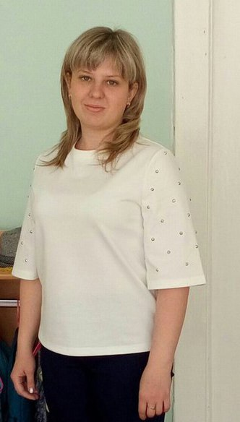
Министерство образования Республики Мордовия Портфолио Хлучиной Надежды Викторовны
воспитателя МАДОУ «Детский сад № 36 »
г.о. Саранск

Slide 2
Дата рождения: 22.05.1990 г.
Профессиональное образование: высшее,
МГПИ им. М.Е. Евсевьева , «Олигофренопедагог» , с доп.специальностью «Логопедия».№ диплома: 3808 от 30.06.2012 г.
Стаж педагогической работы: 6 лет.
Общий трудовой стаж: 6 лет
Наличие квалификационной категории: первая.
Дата последней аттестации: 22.05.2017 г.
Звание: не имею

Slide 3
Представление педагогического опыта тема: «Влияние сюжетно – ролевой игры на творческое развитие и социальную адаптацию ребенка»

Slide 4
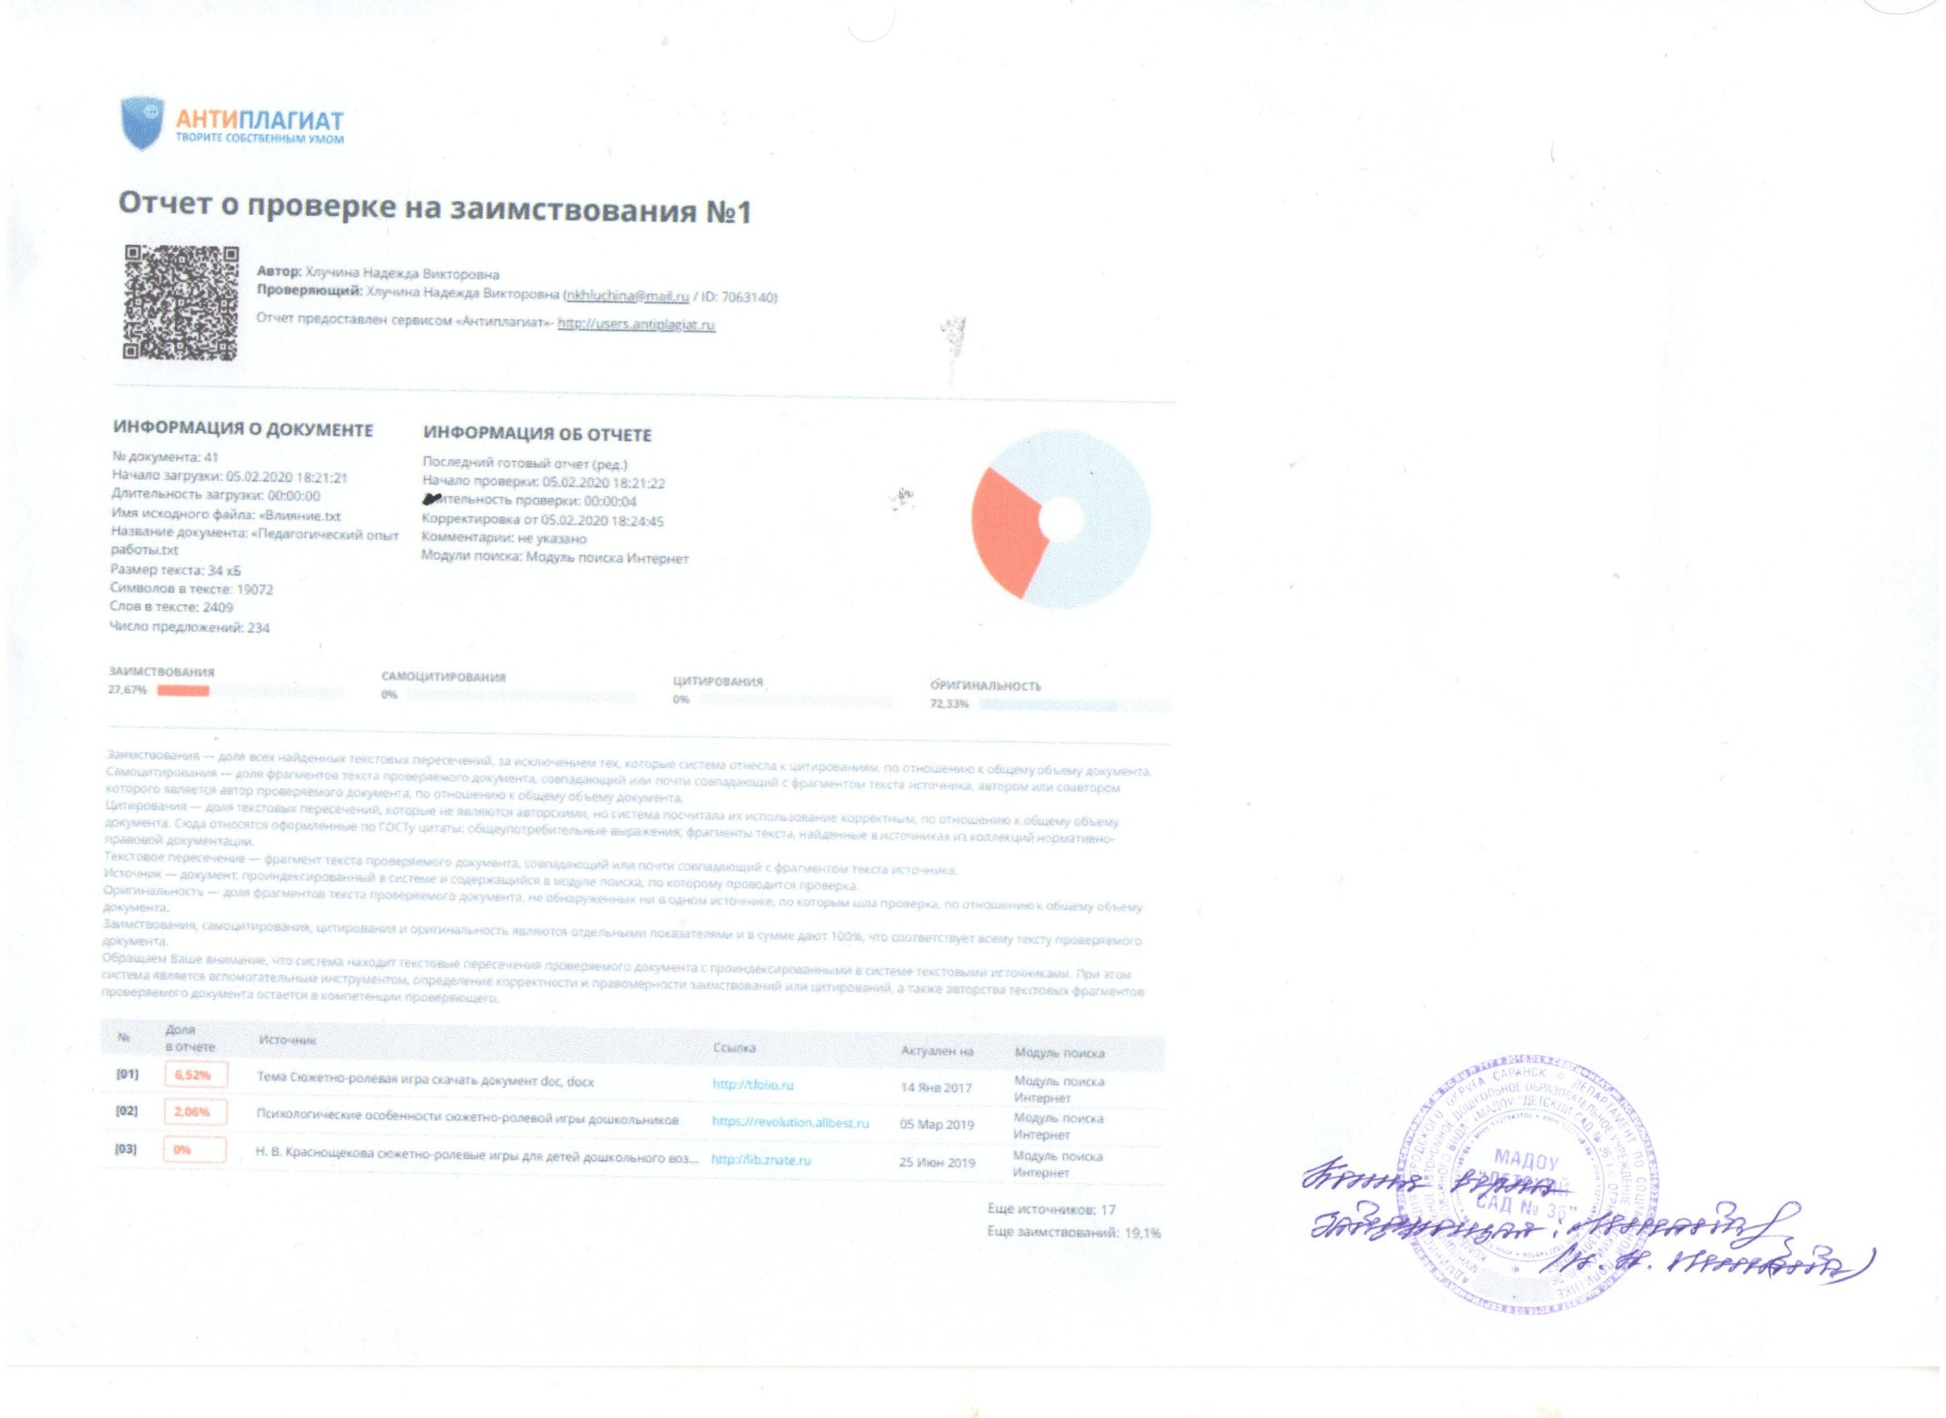

Slide 5
1.Участие в инновационной (экспериментальной) деятельности

Slide 6
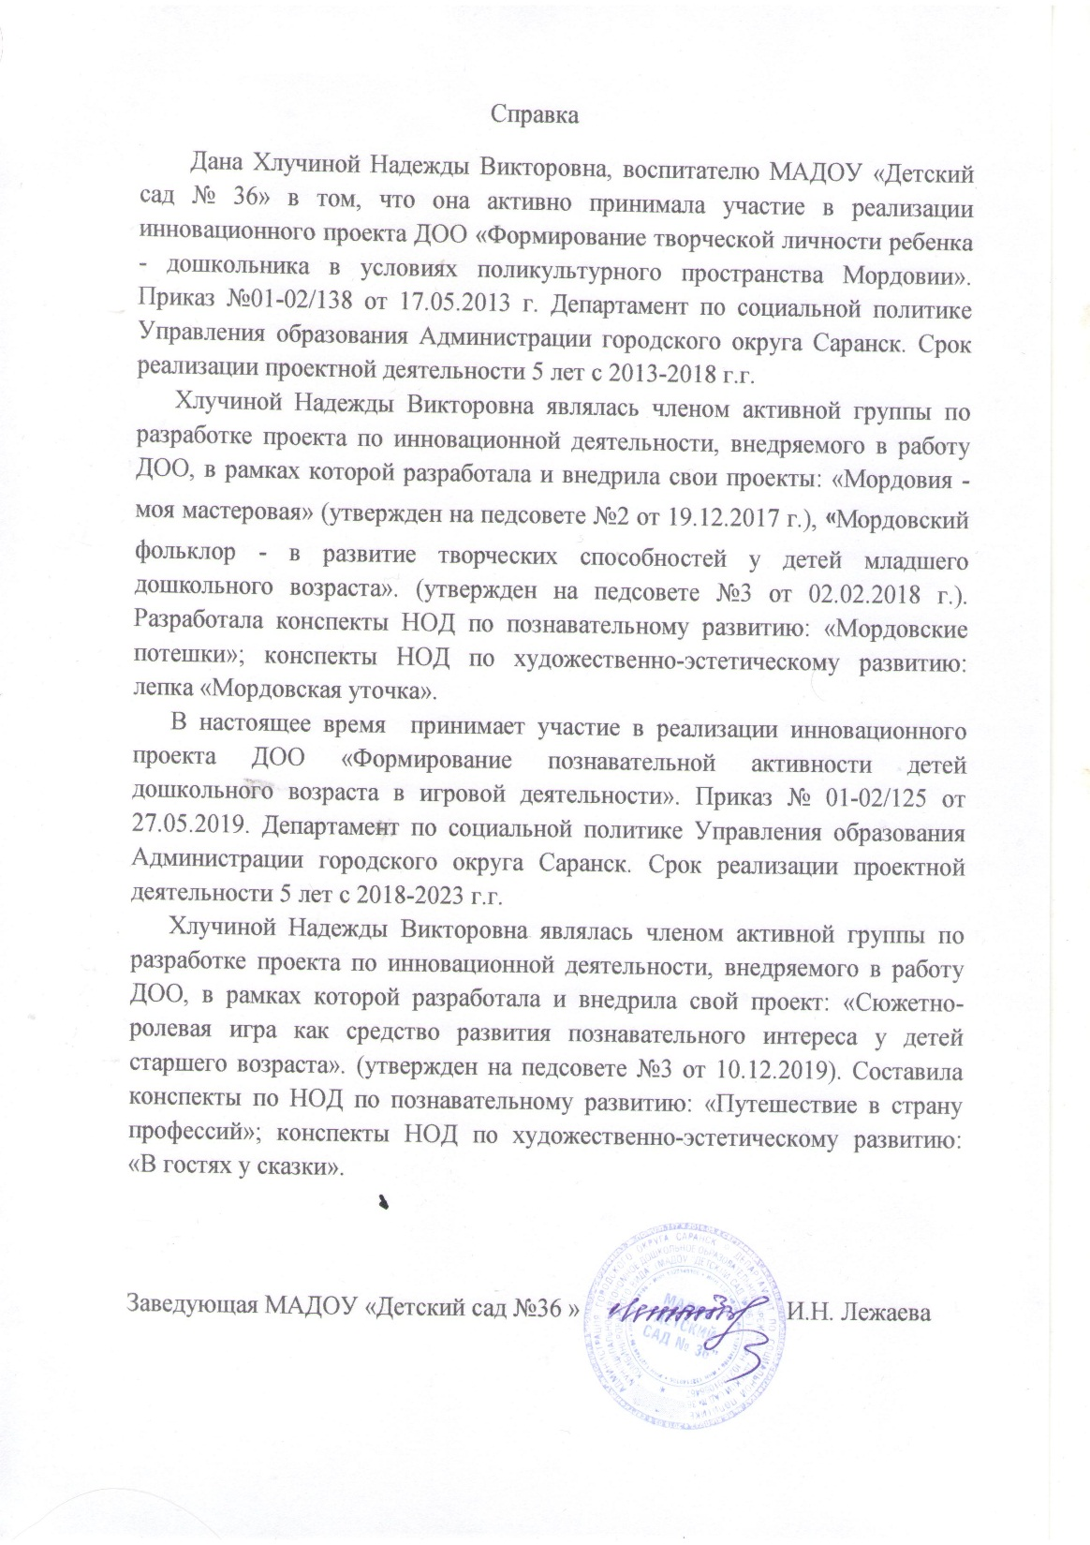
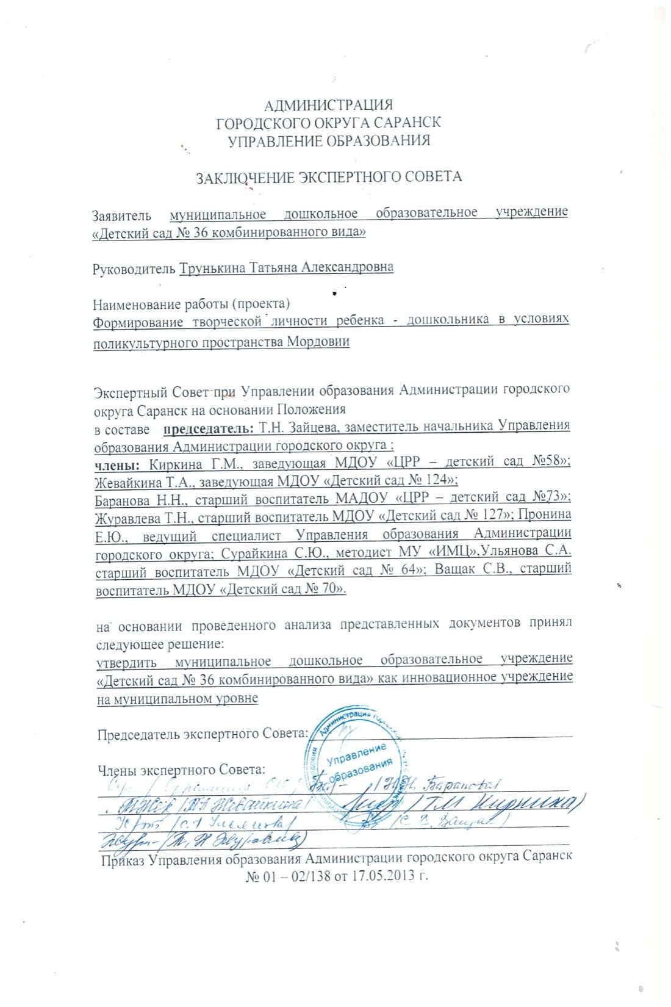

Slide 7
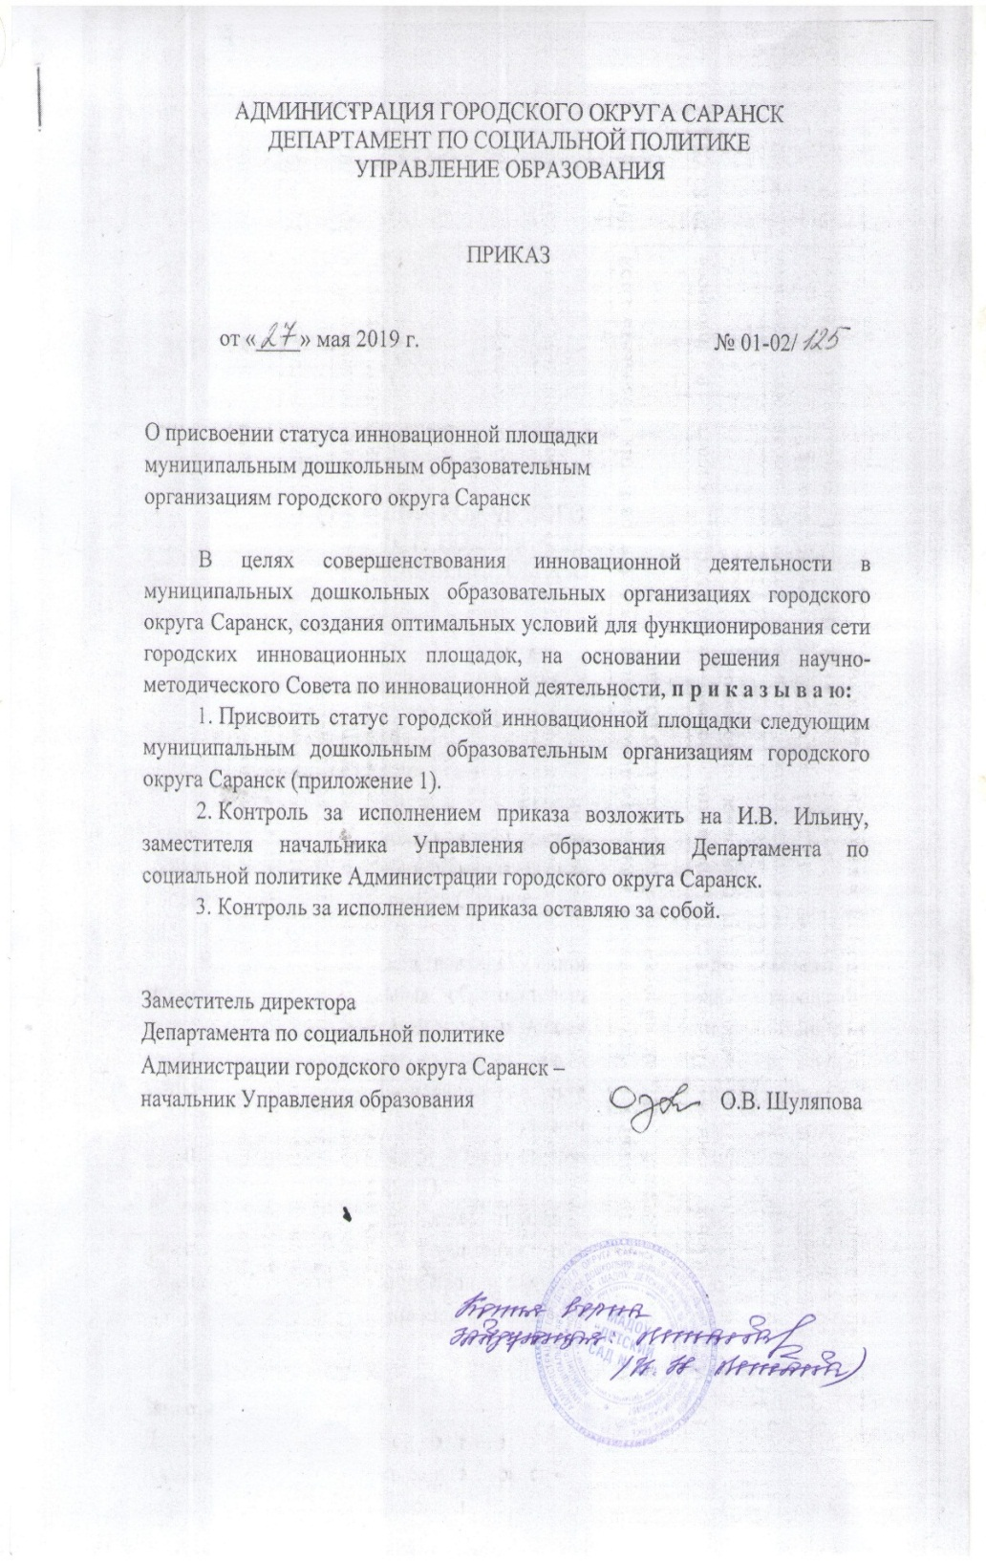
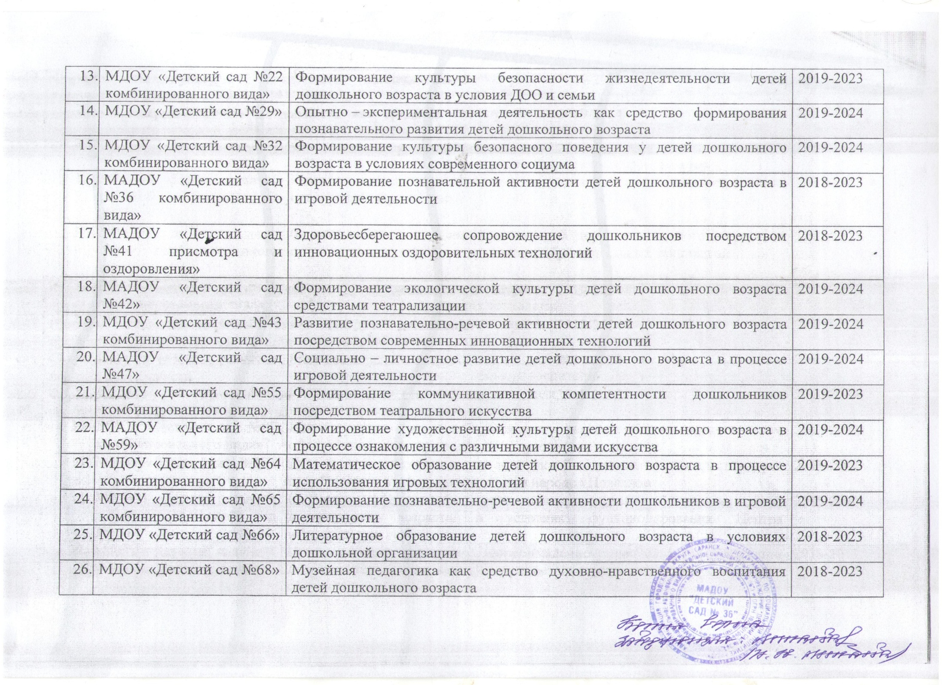

Slide 8
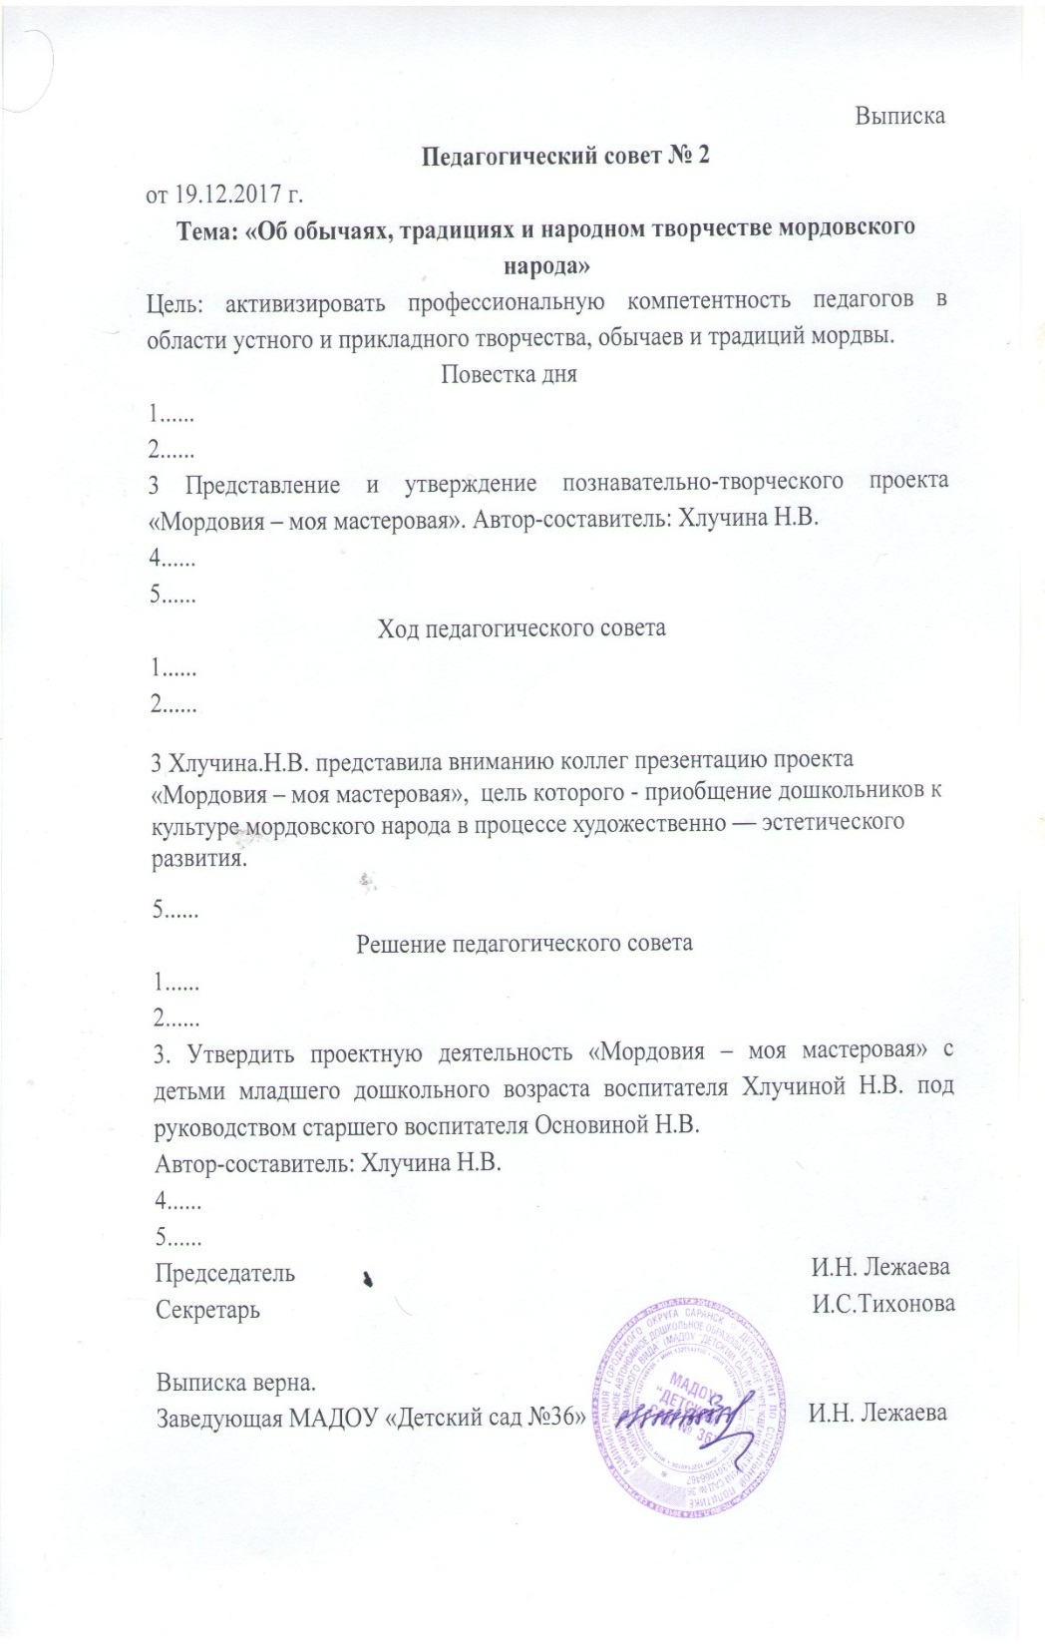
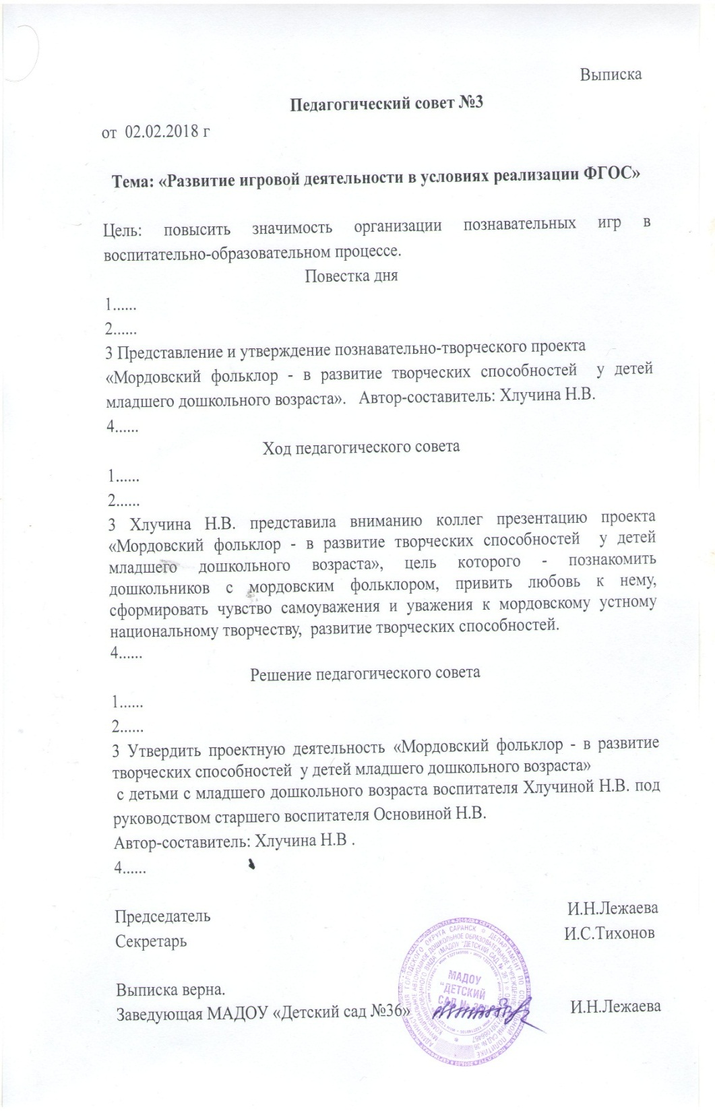

Slide 9
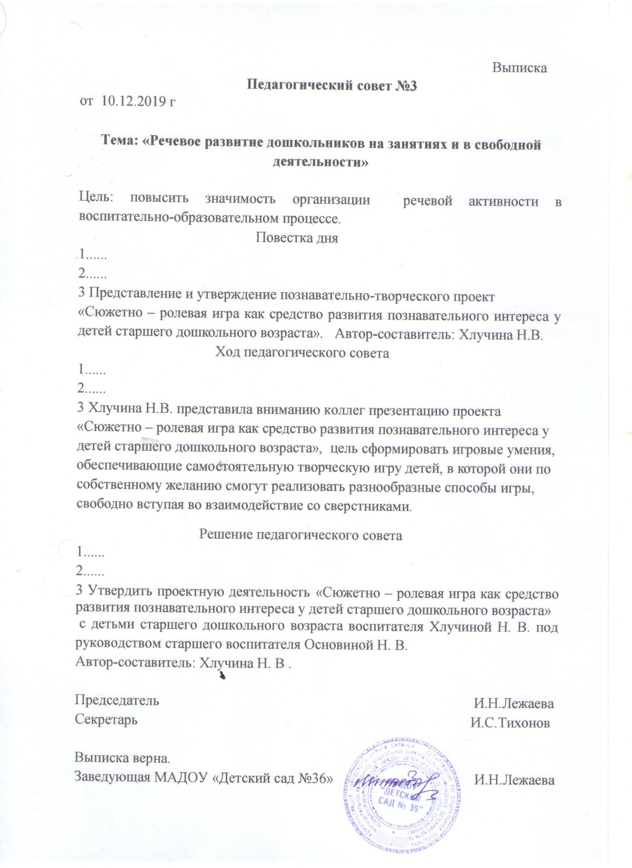

Slide 10
2. Наставничество

Slide 11
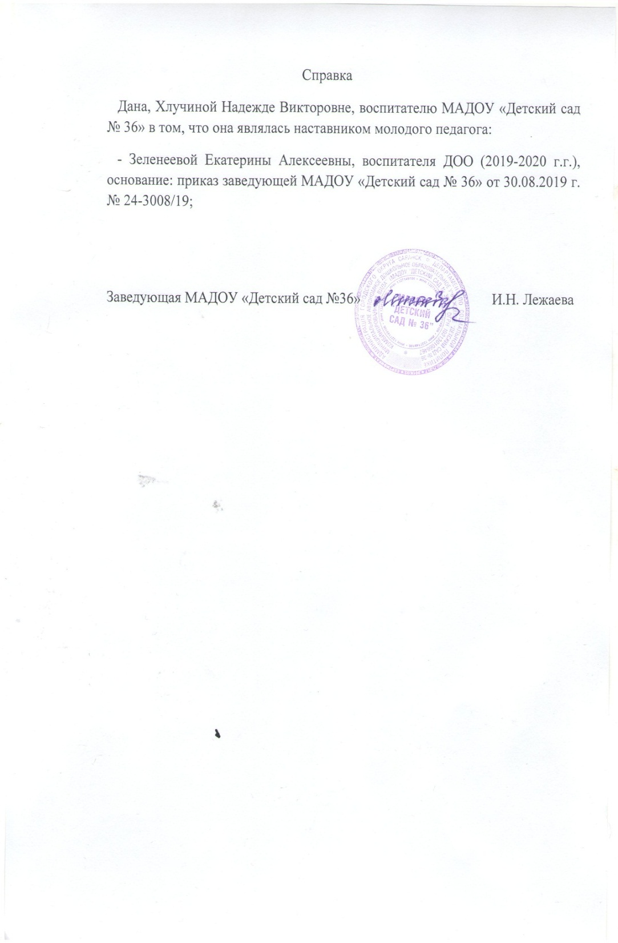
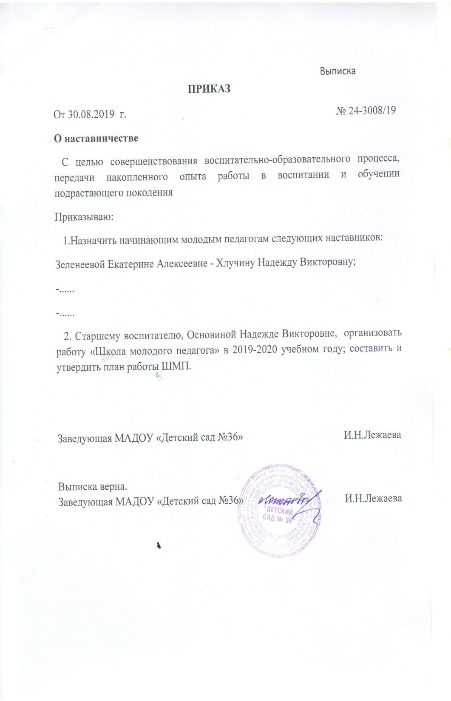

Slide 12
3. Наличие публикаций

Slide 13
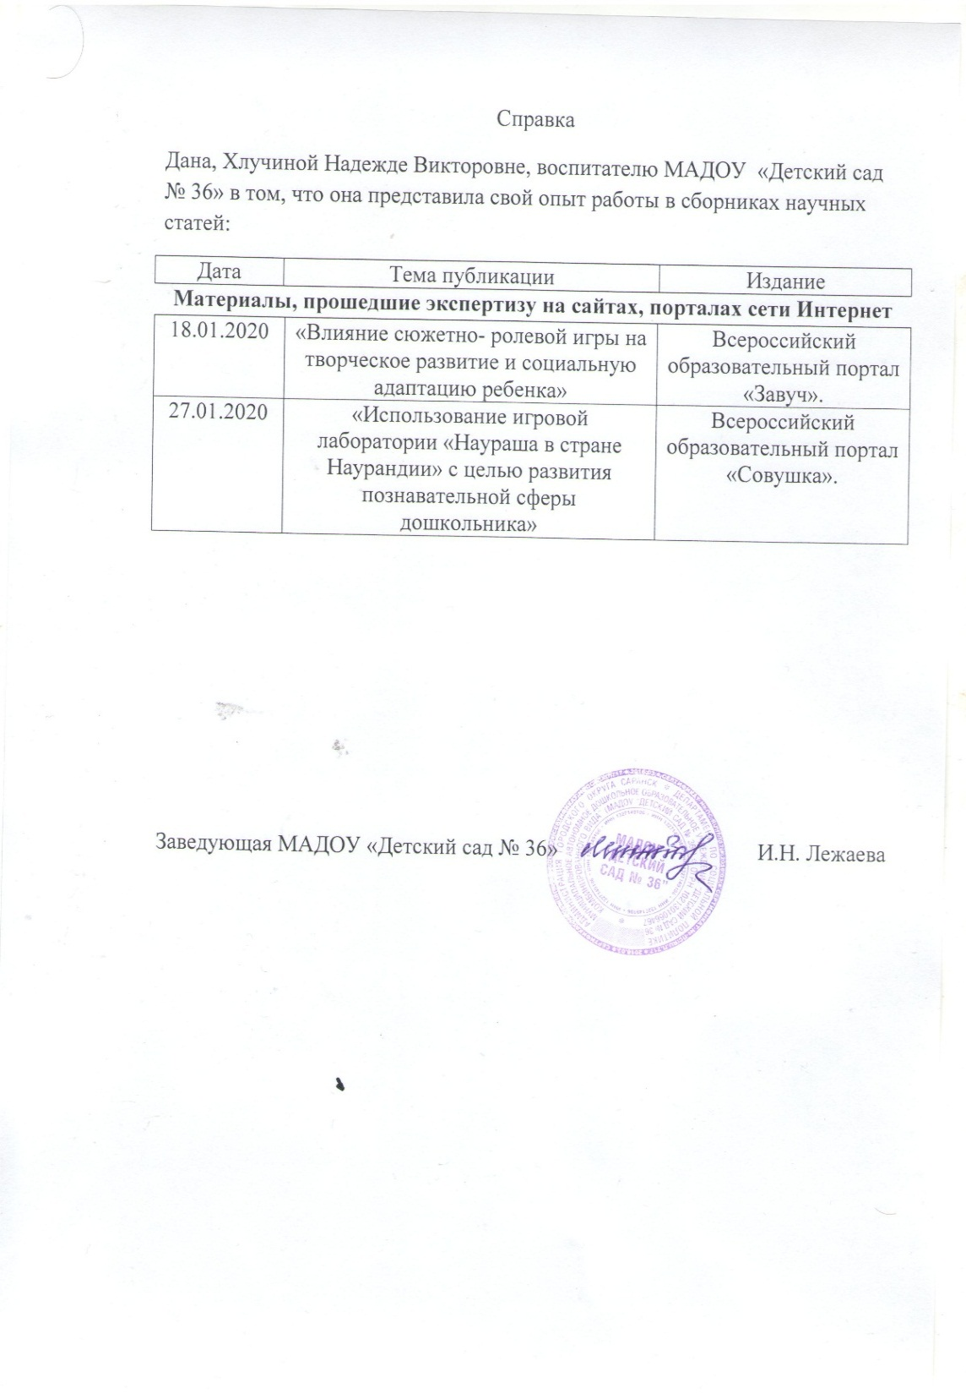

Slide 14
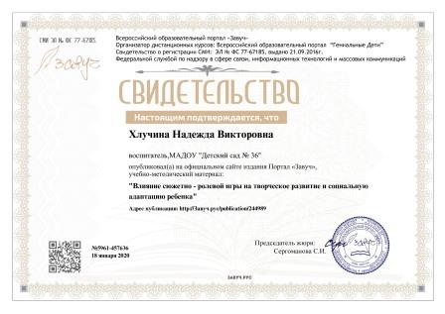
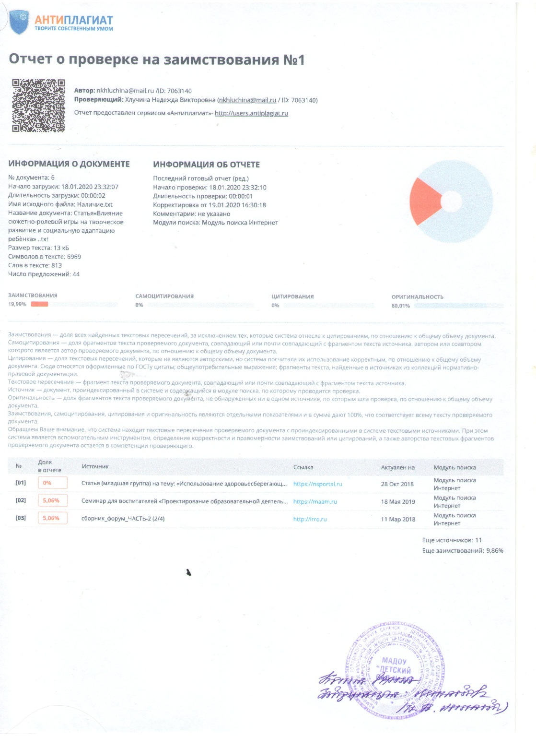

Slide 15
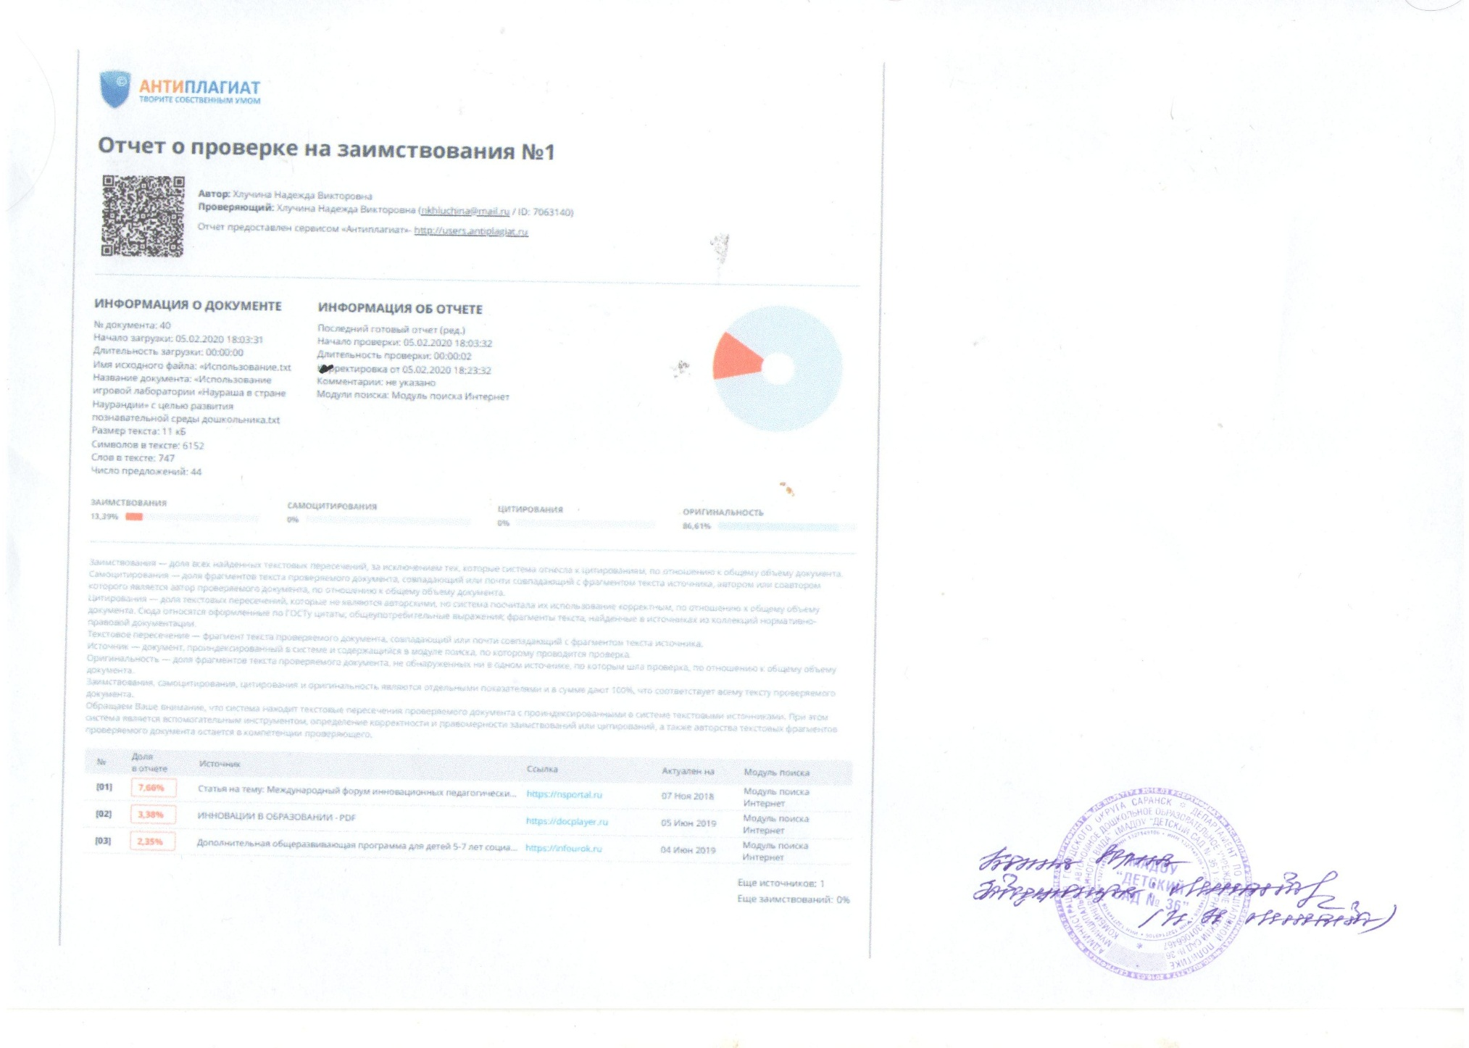

Slide 16
4. Результаты участия воспитанников в конкурсах, выставках, турнирах, соревнованиях, акциях, фестивалях

Slide 17
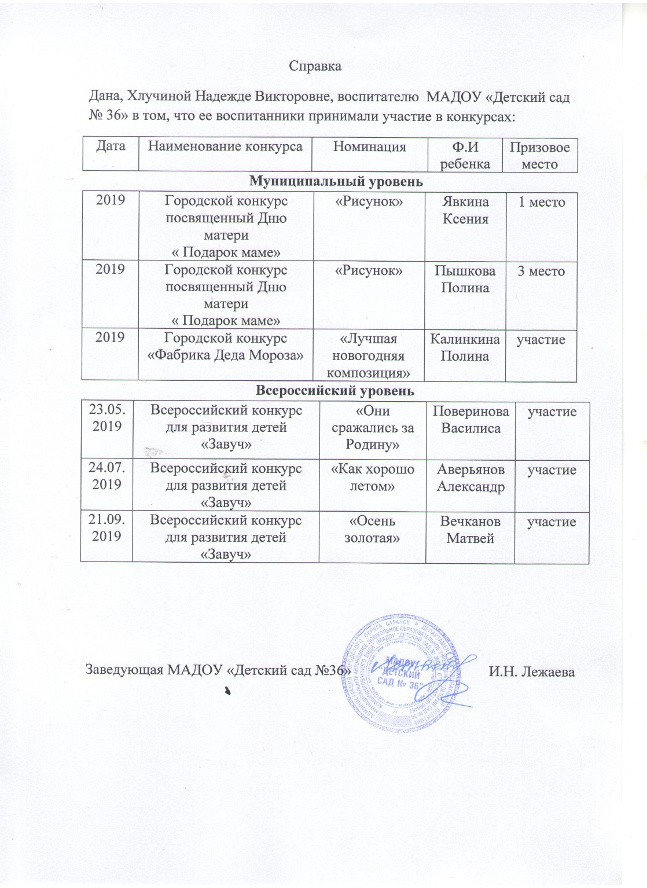
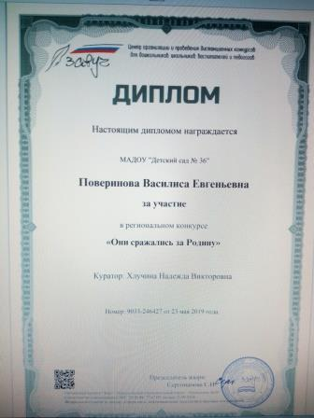

Slide 18
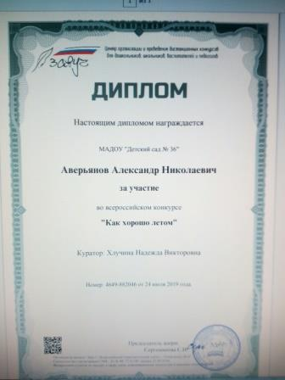

Slide 19
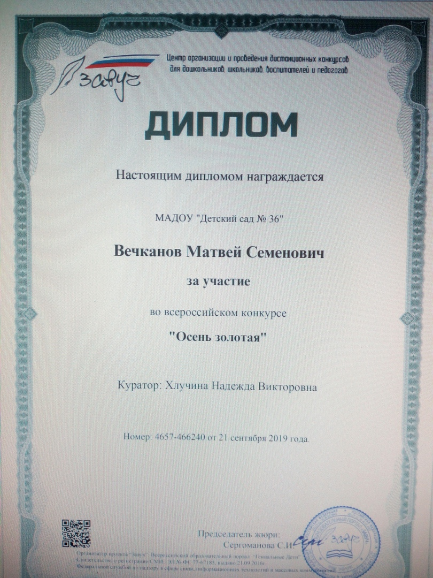

Slide 20
5. Наличие авторских программ, методических пособий

Slide 21
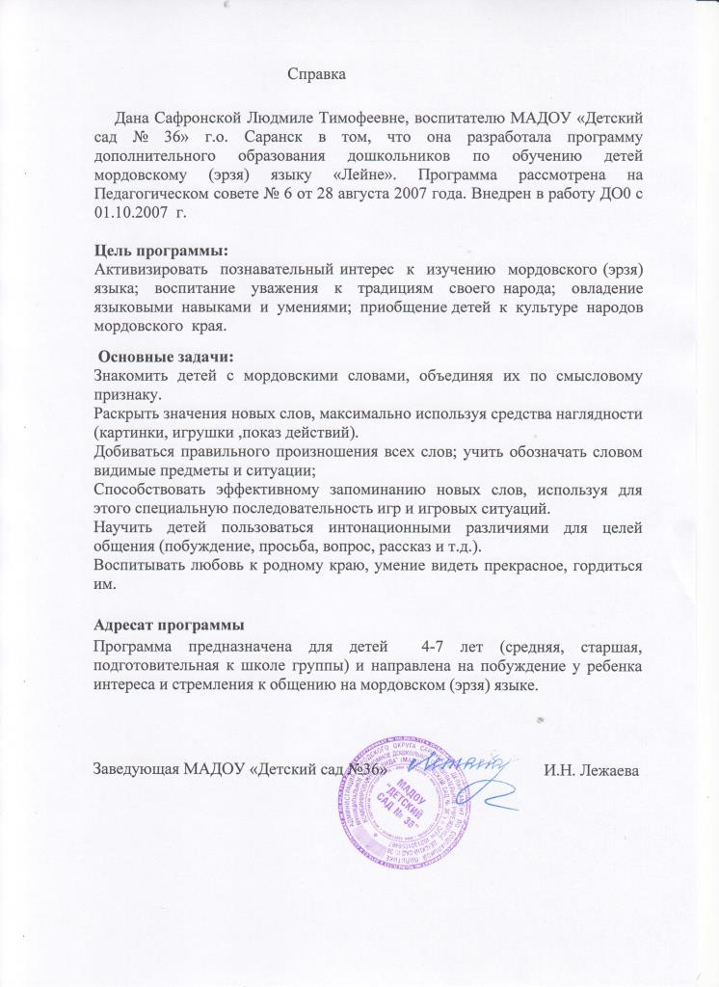
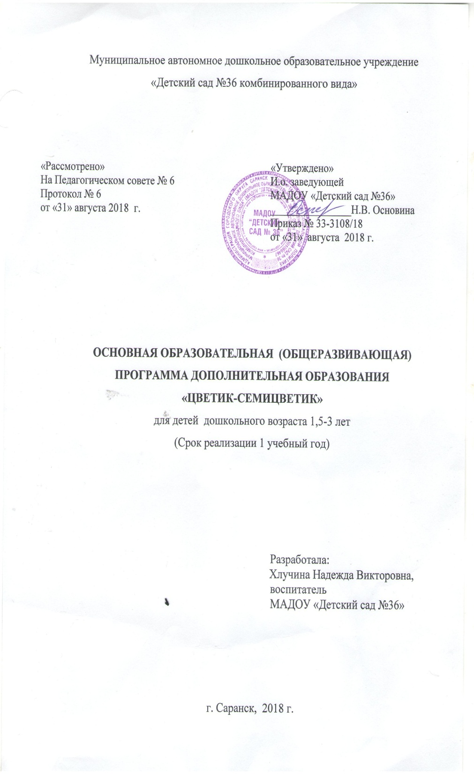

Slide 22
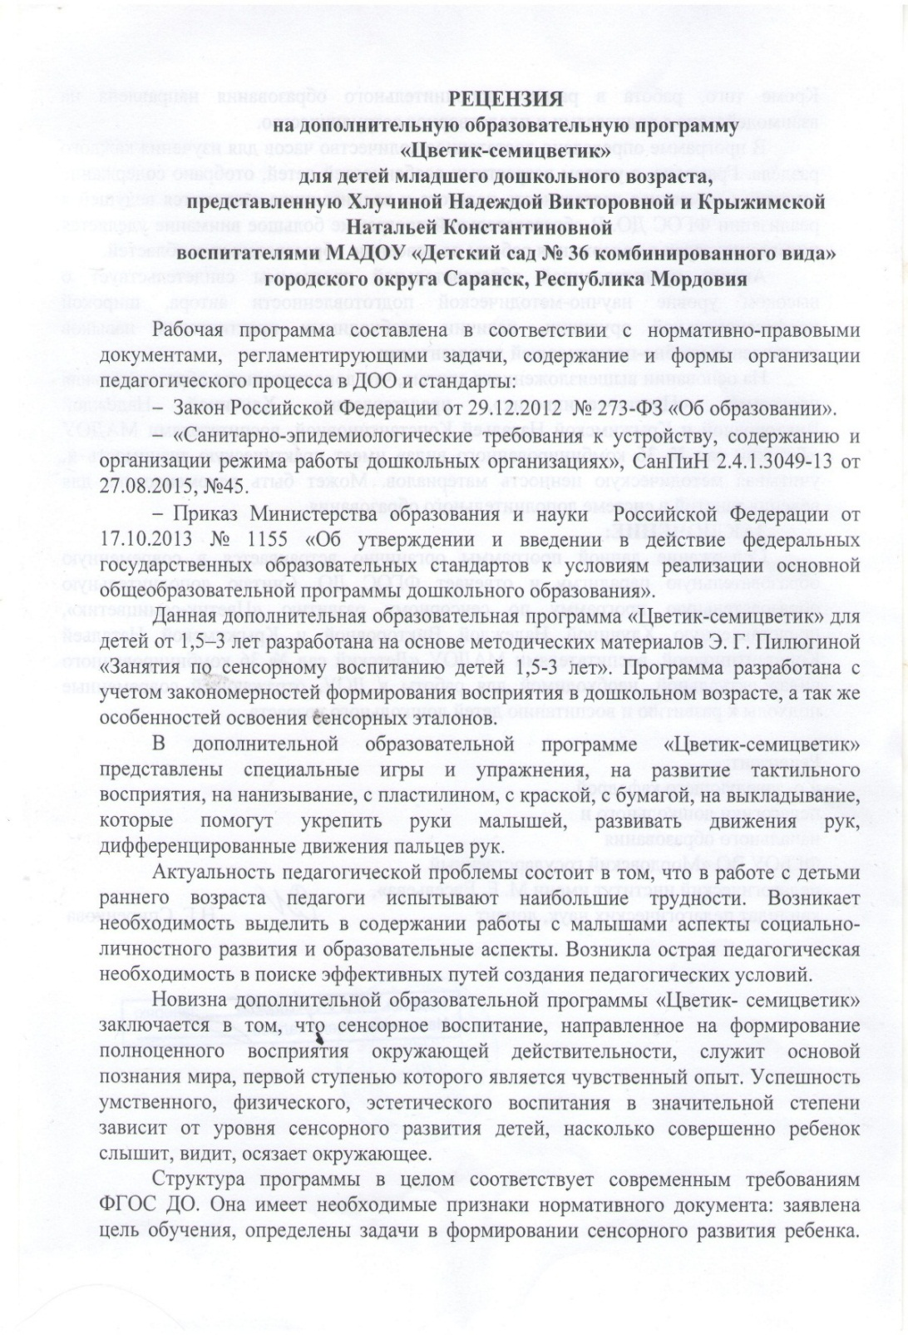
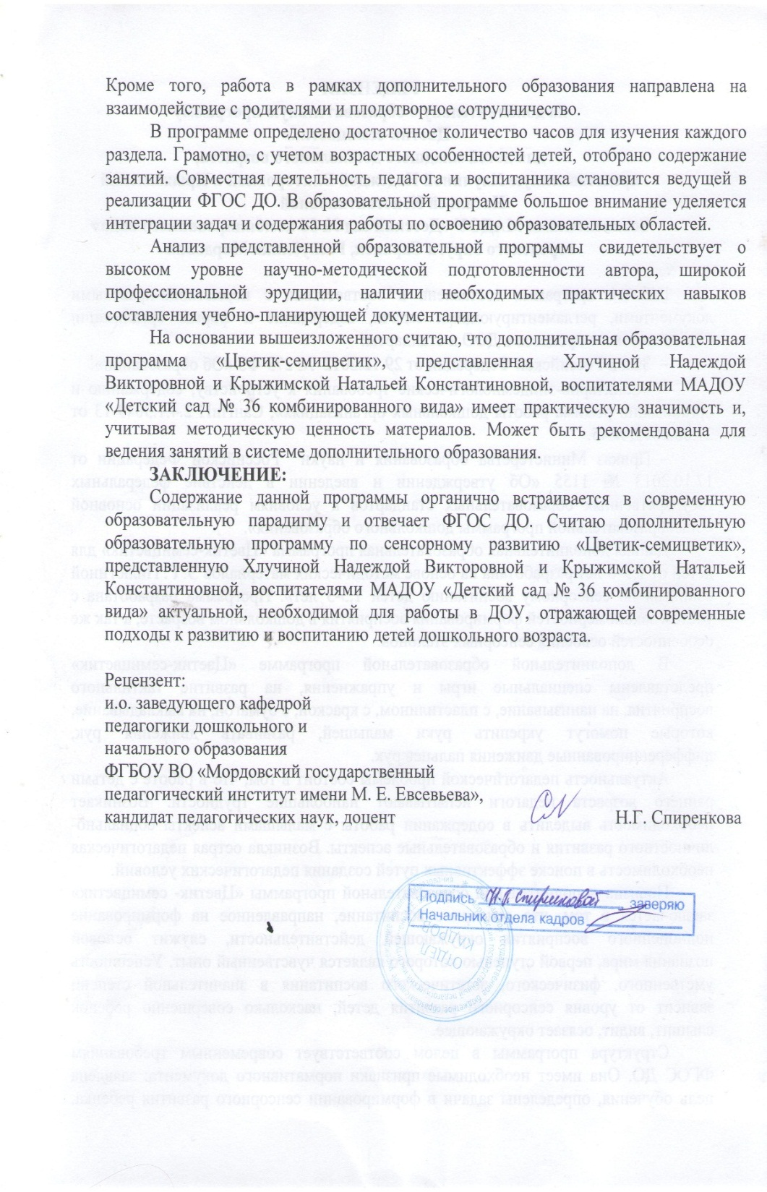

Slide 23
6. Выступления на научно-практических конференциях, педагогических чтениях, семинарах, секциях, форумах, радиопередачах

Slide 24
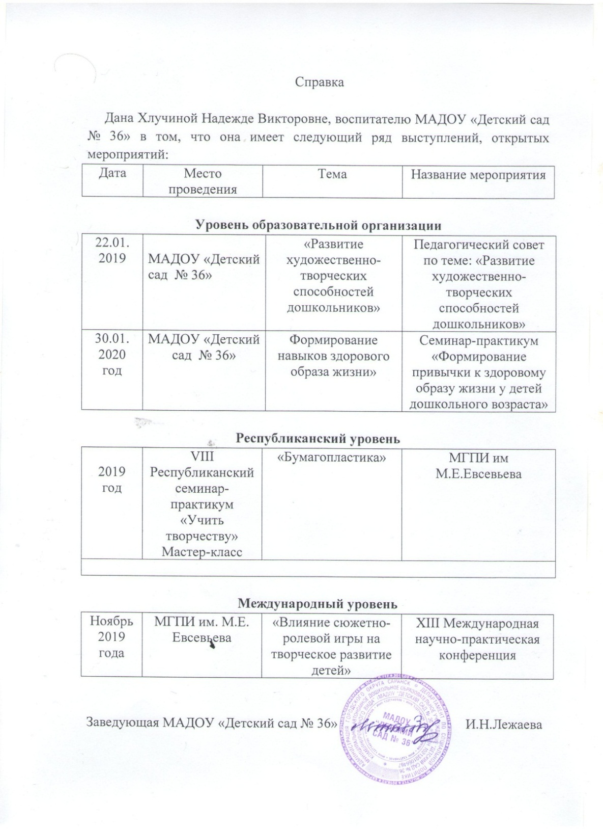
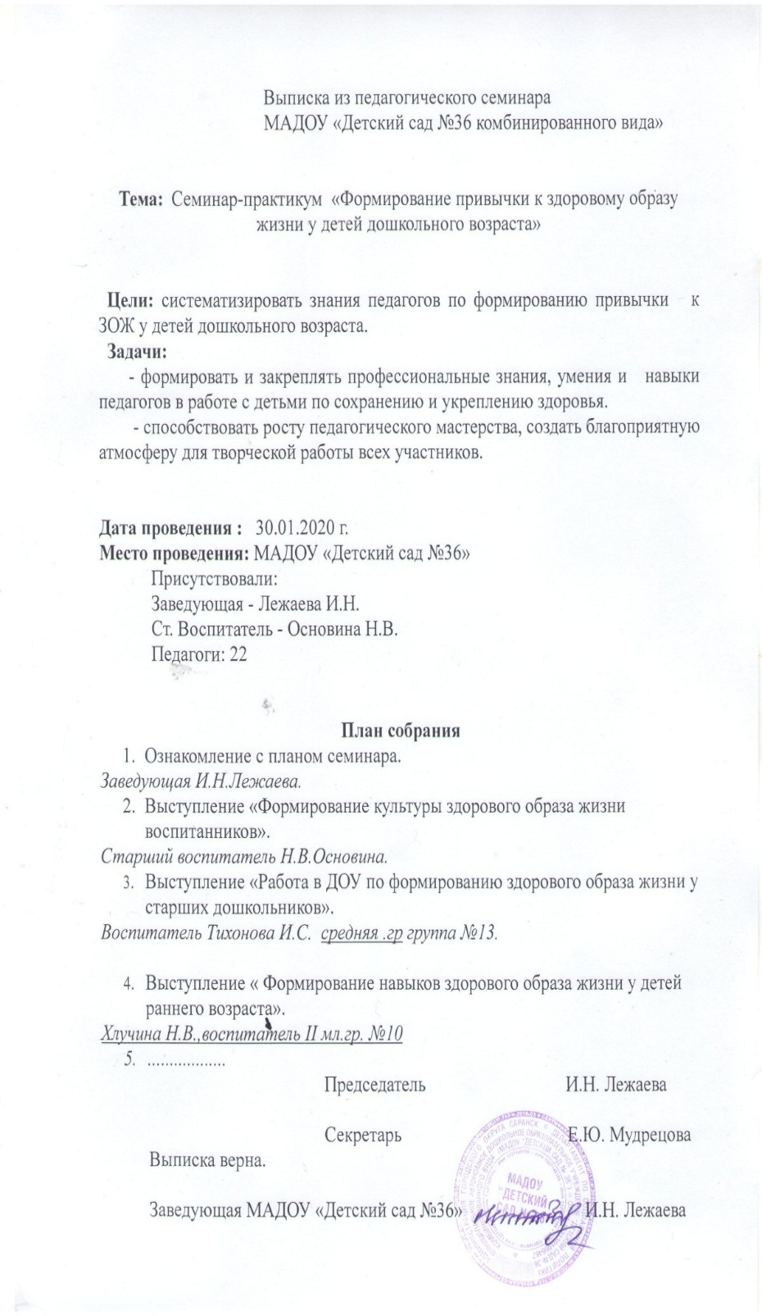

Slide 25
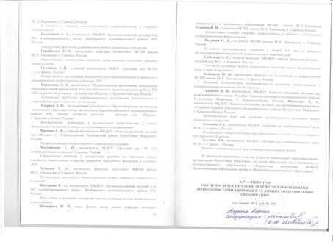

Slide 26
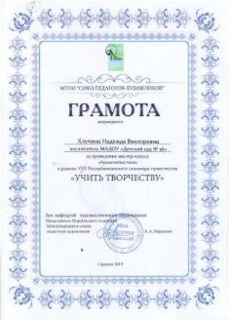
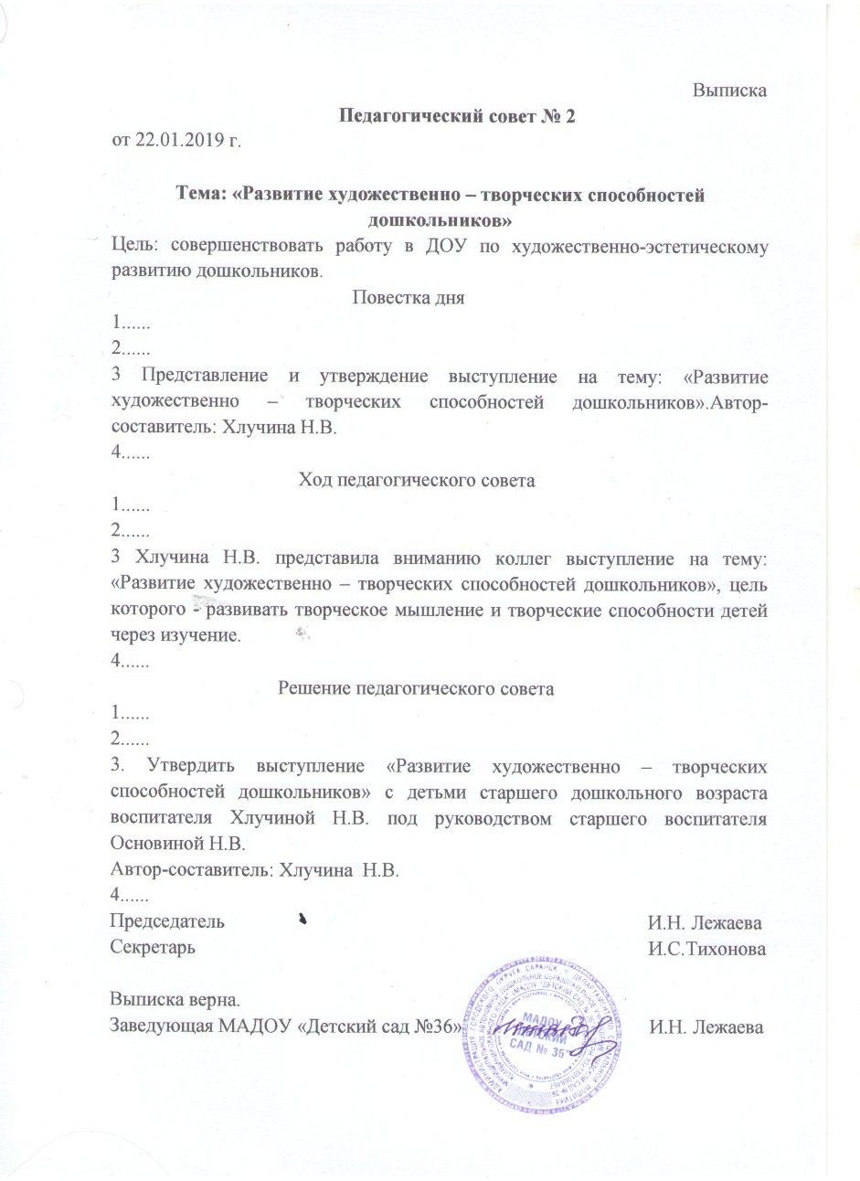

Slide 27
7. Проведение открытых занятий, мастер - классов, мероприятий

Slide 28
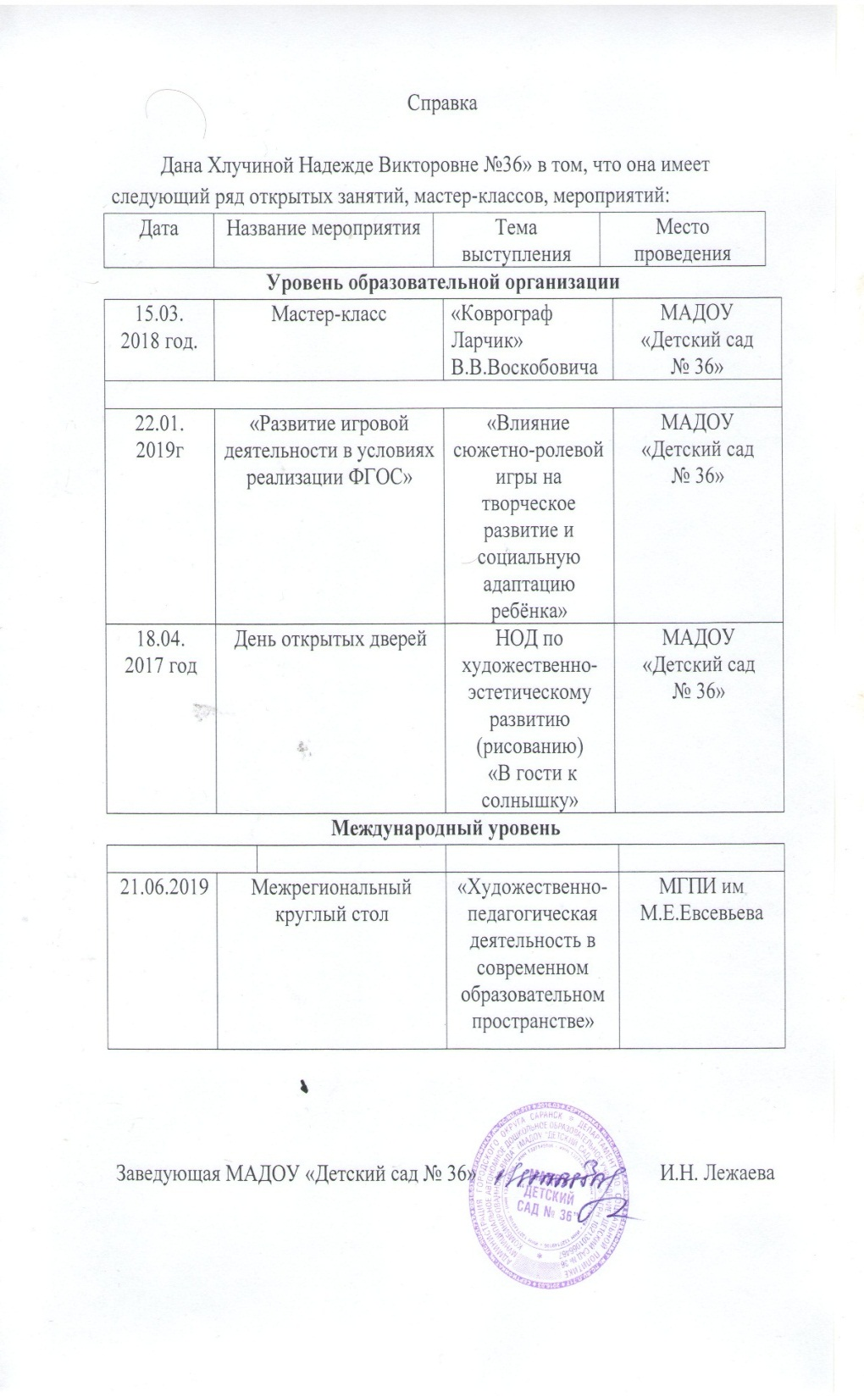
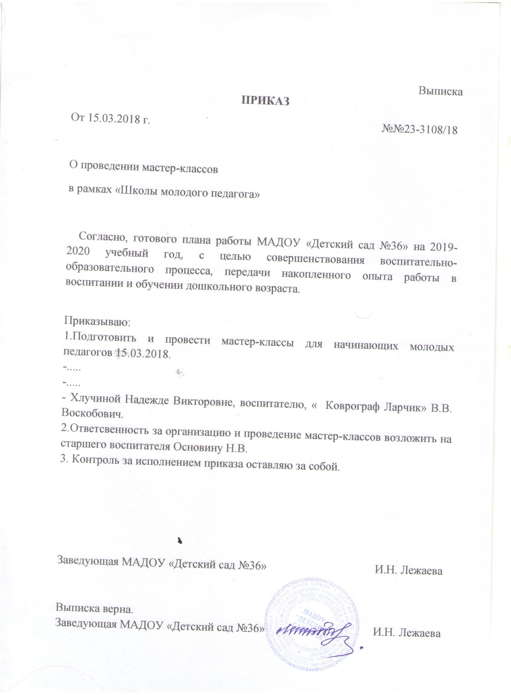

Slide 29
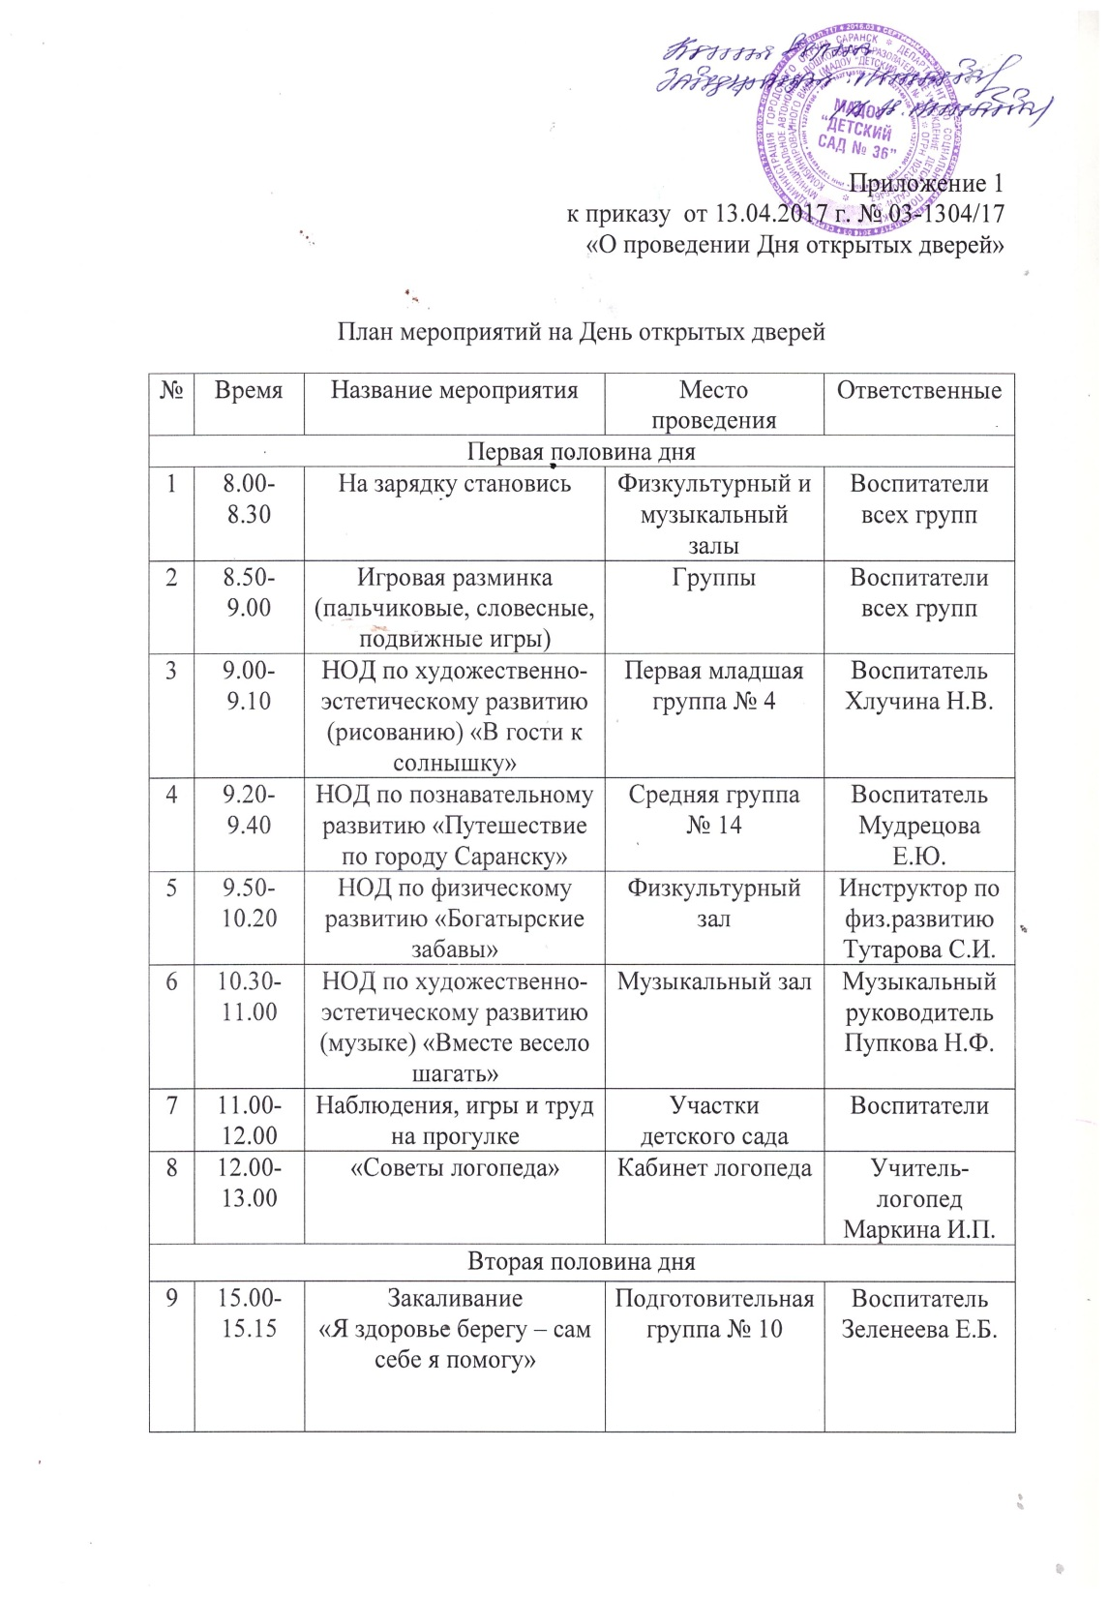
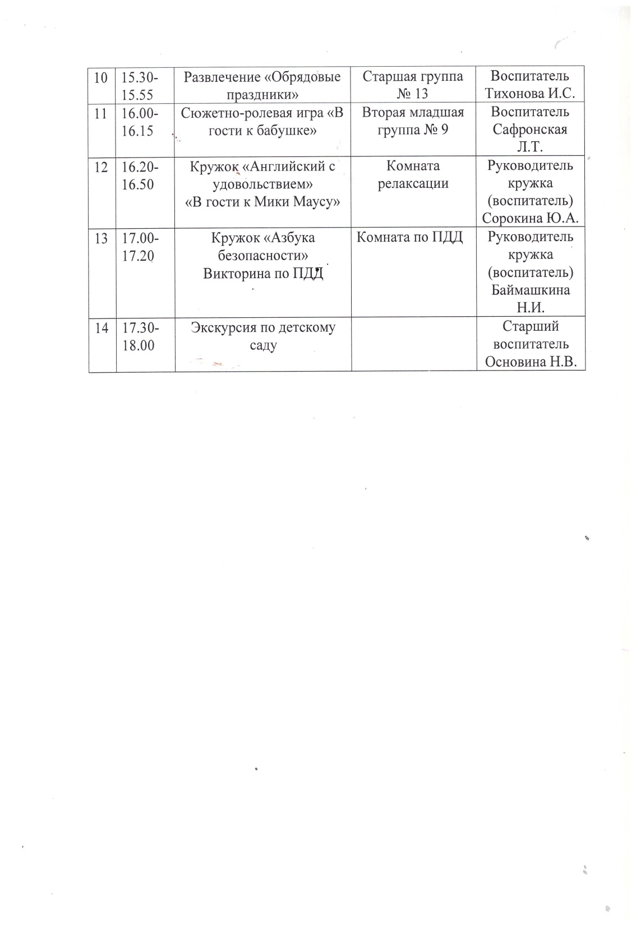

Slide 30
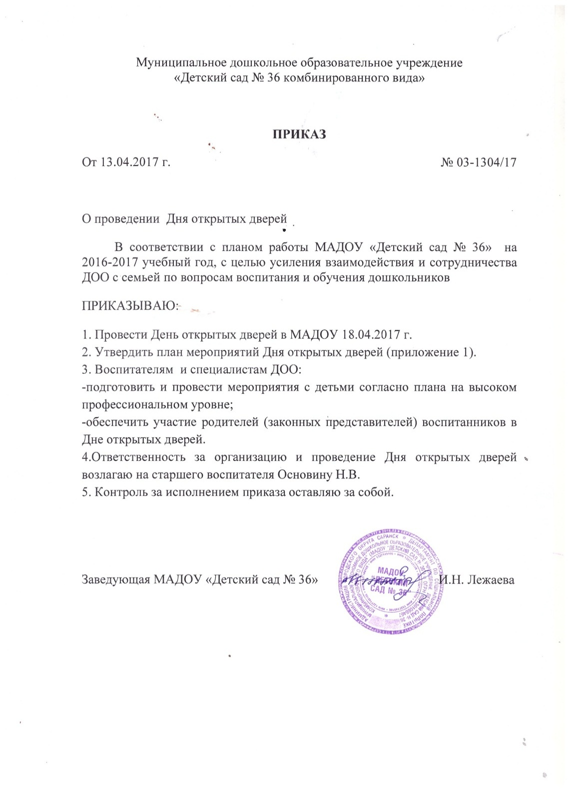
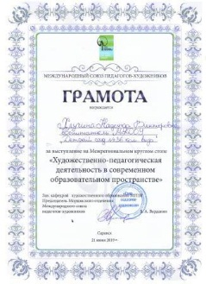

Slide 31
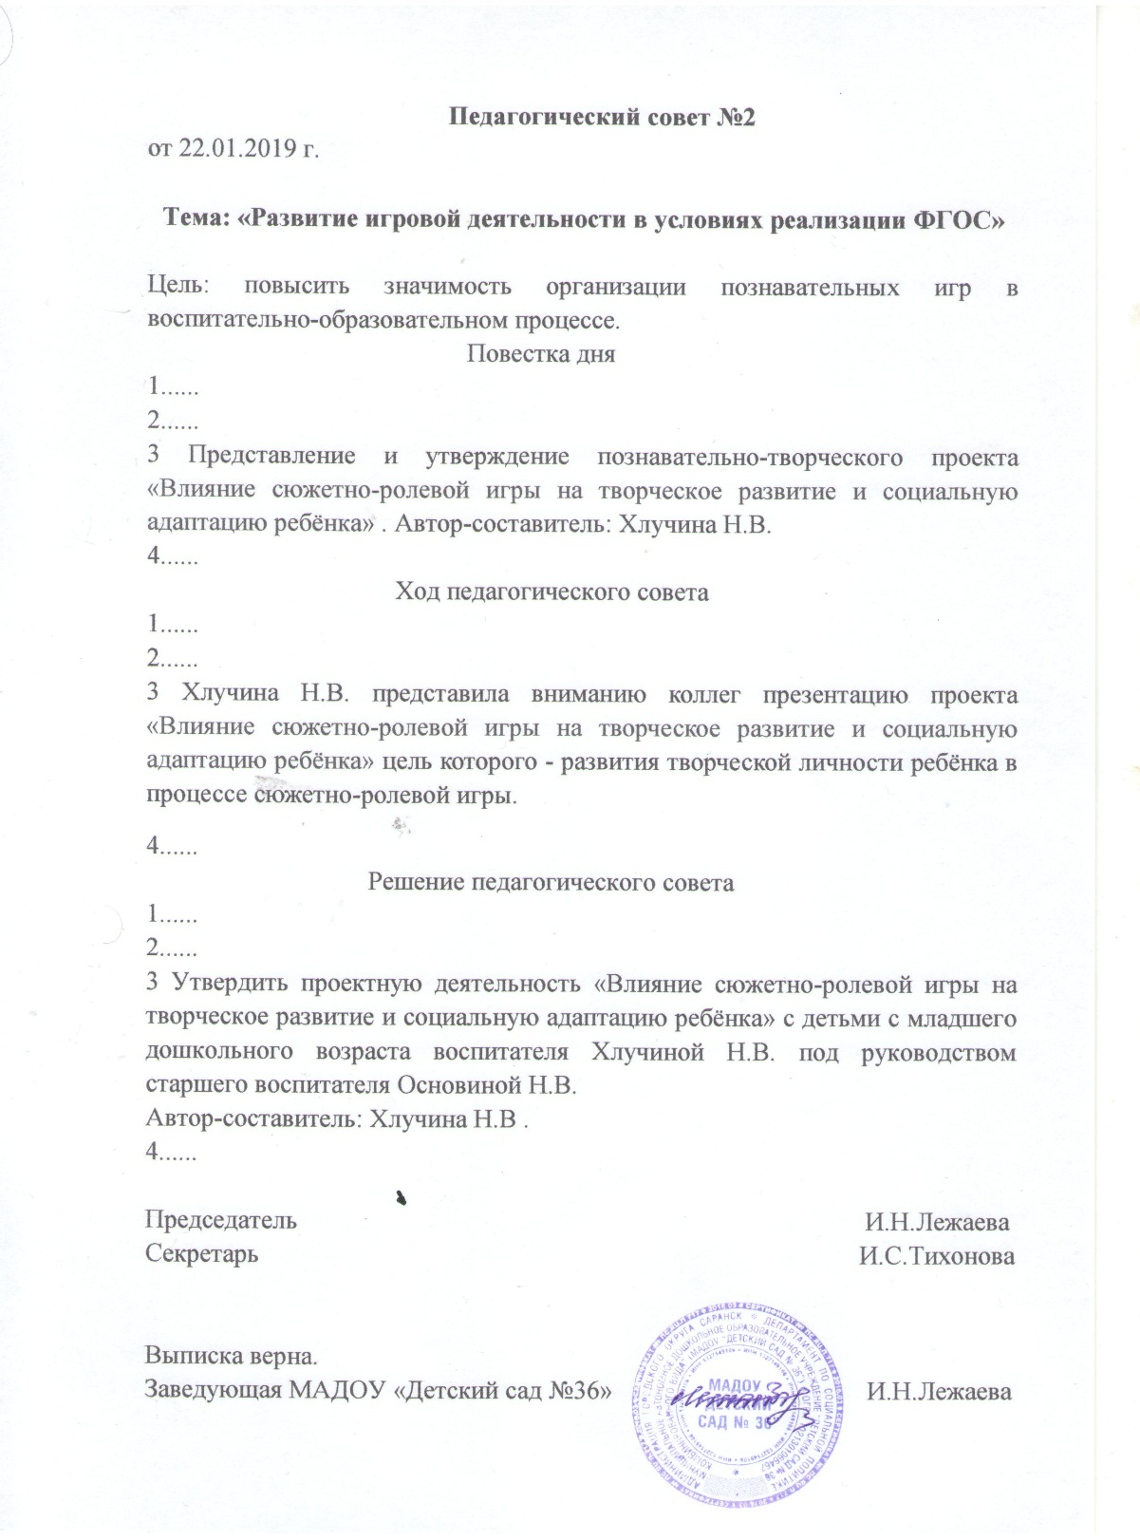

Slide 32
8. Экспертная деятельность

Slide 33
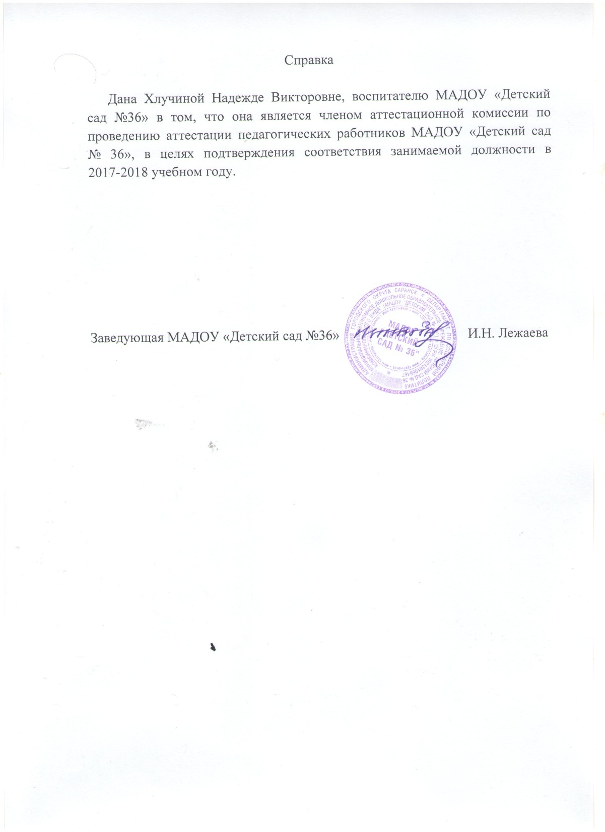
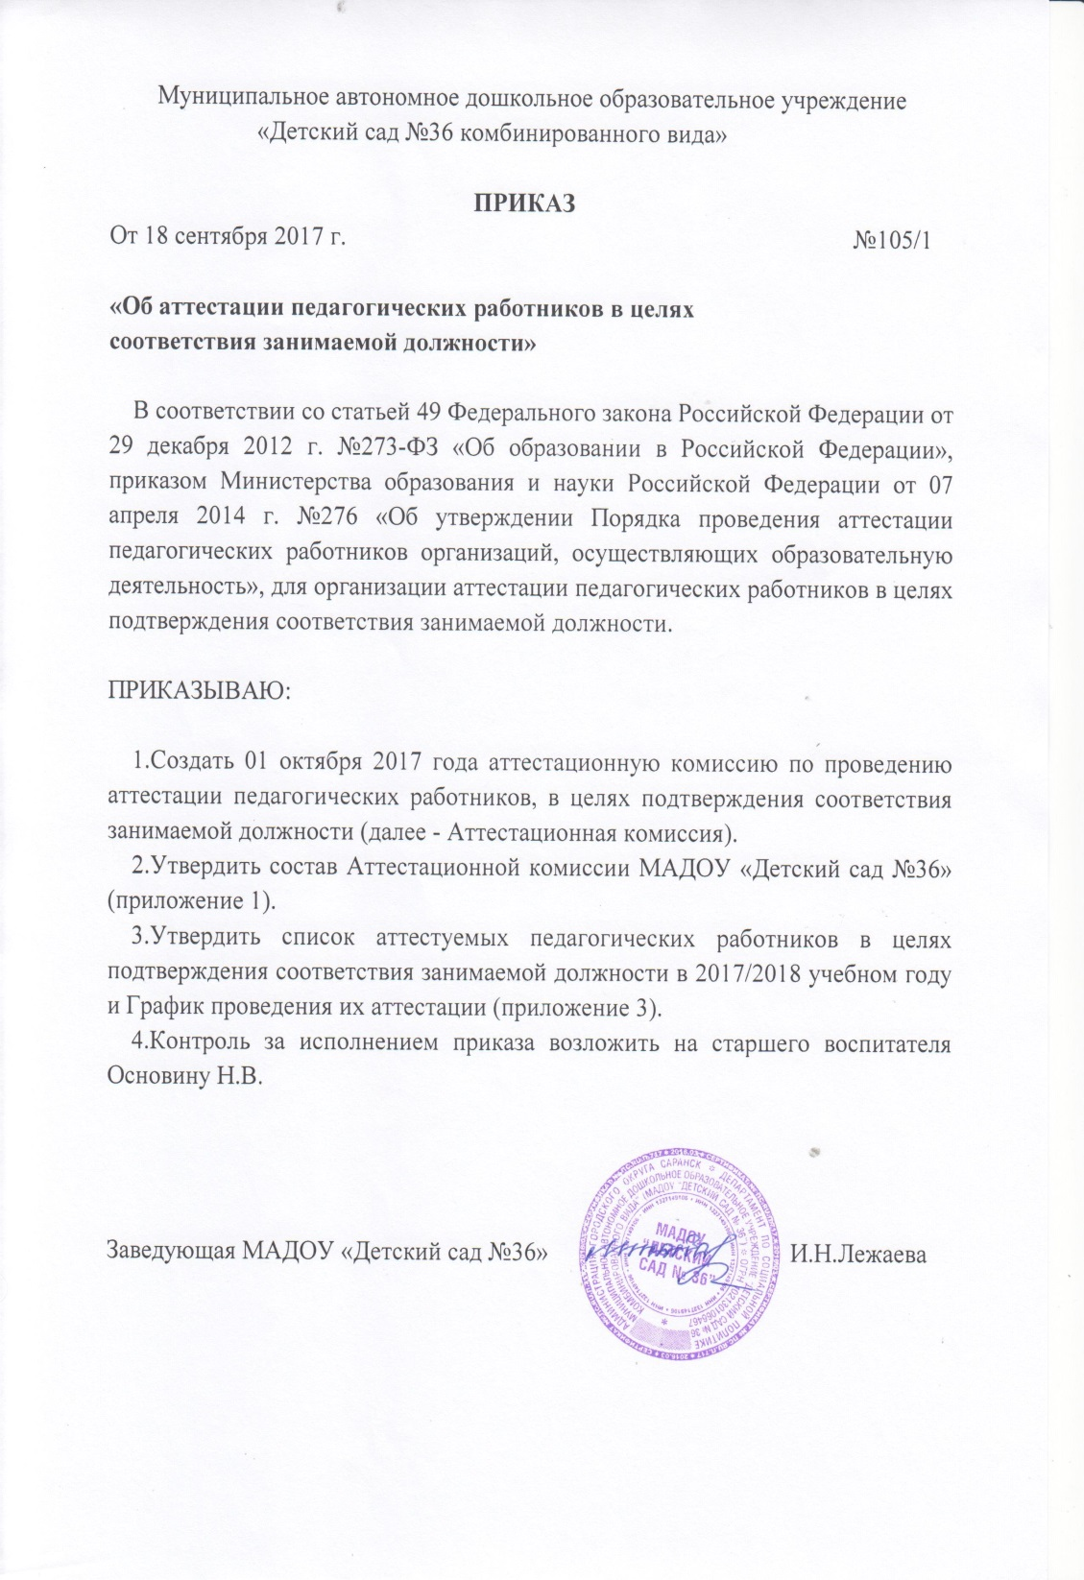

Slide 34
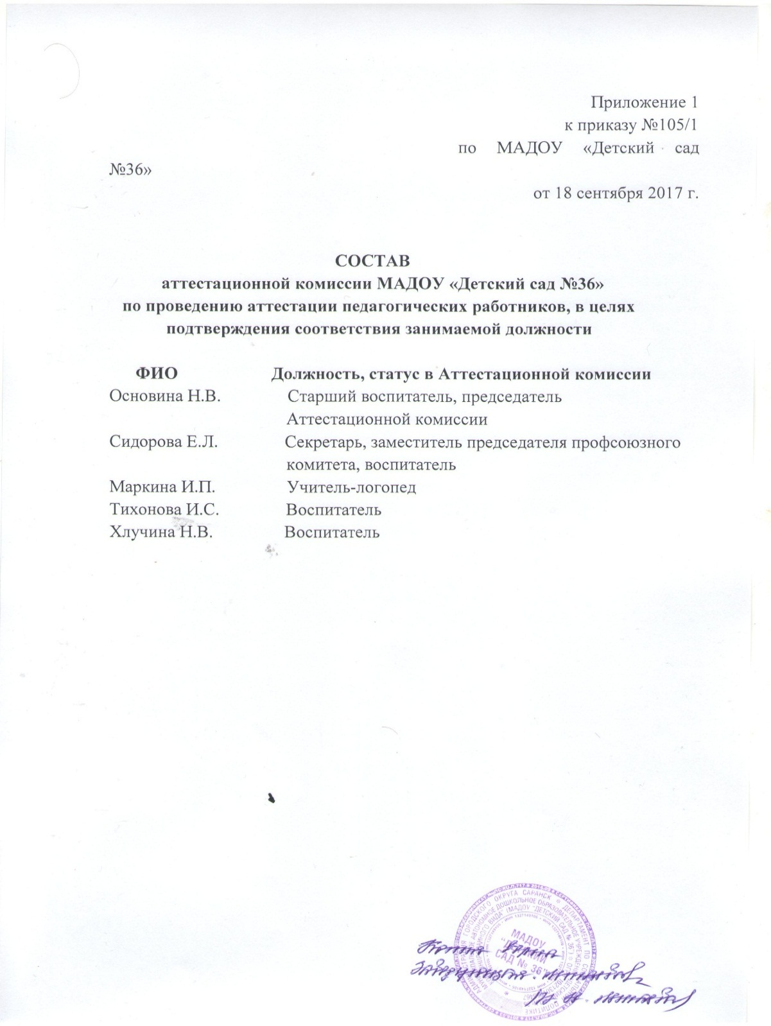

Slide 35
9. Общественная активность педагога

Slide 36
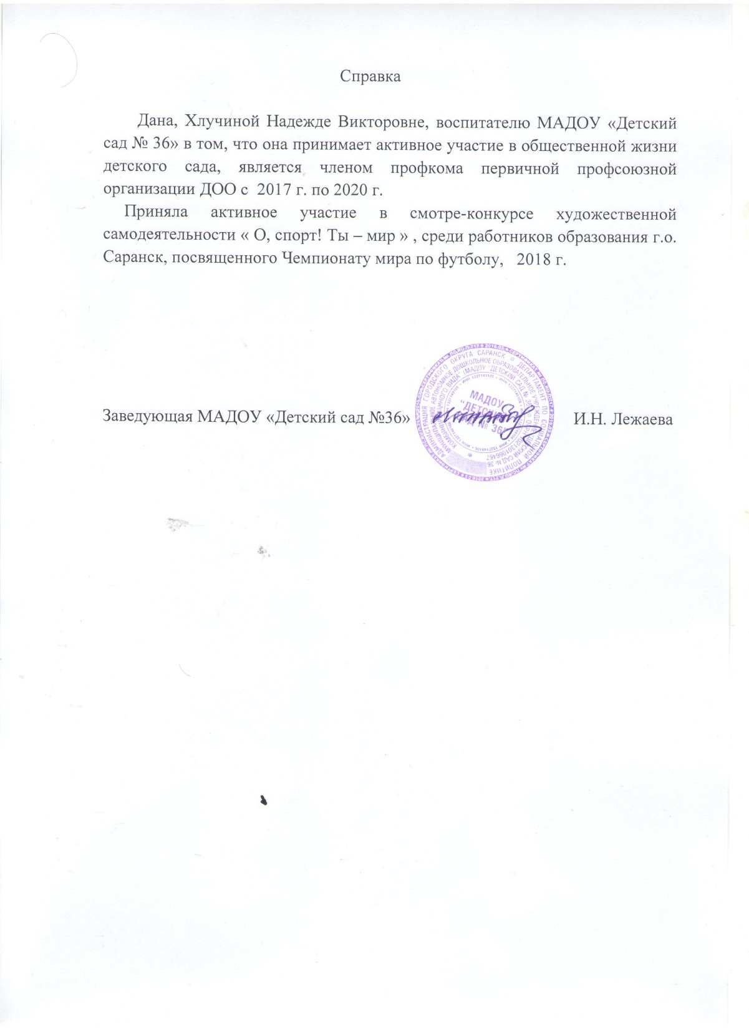
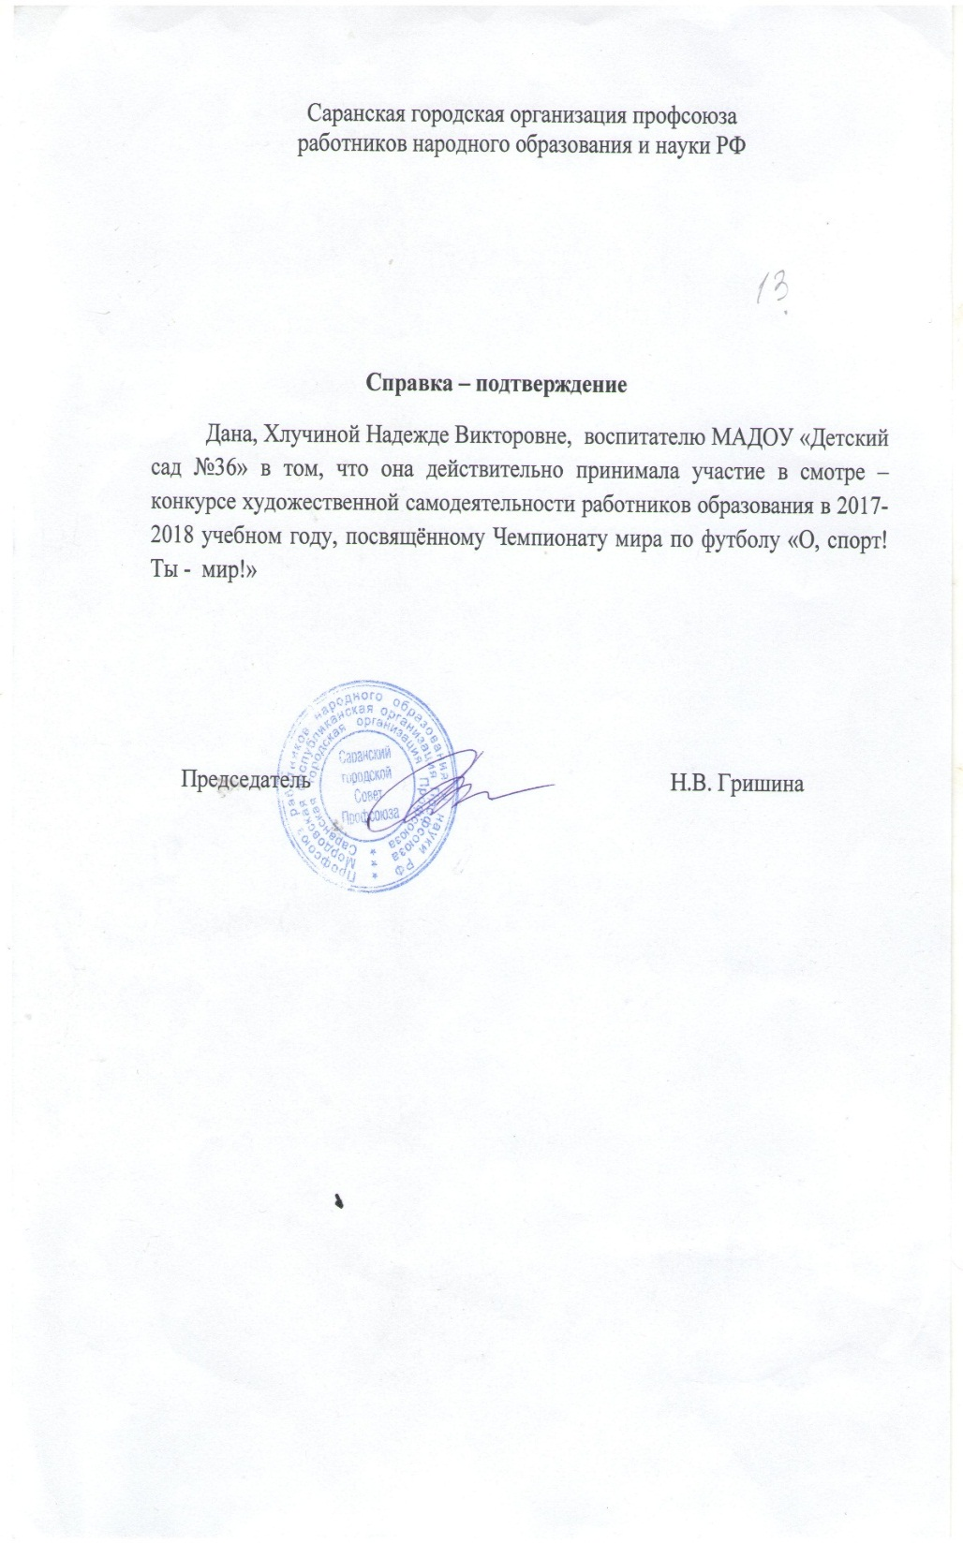

Slide 37
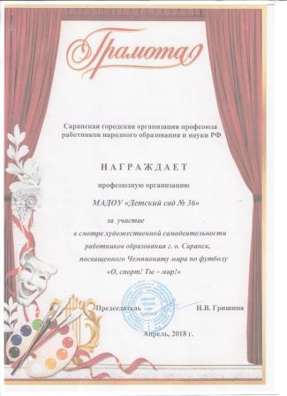

Slide 38
10. Позитивные результаты работы с воспитанниками

Slide 39
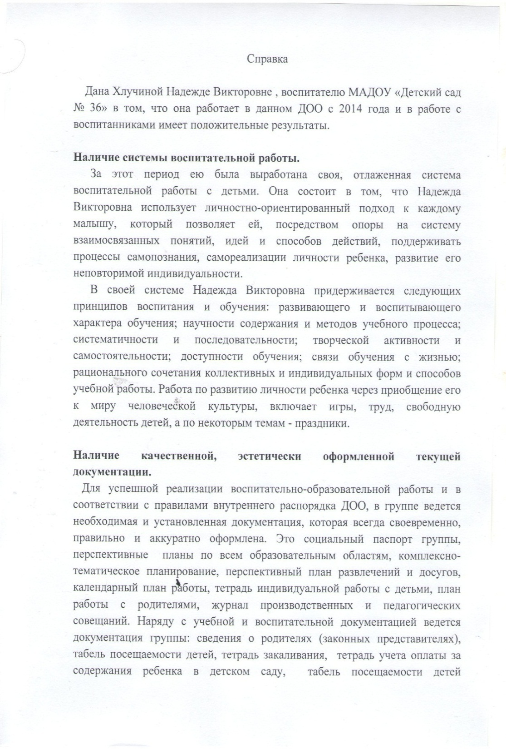
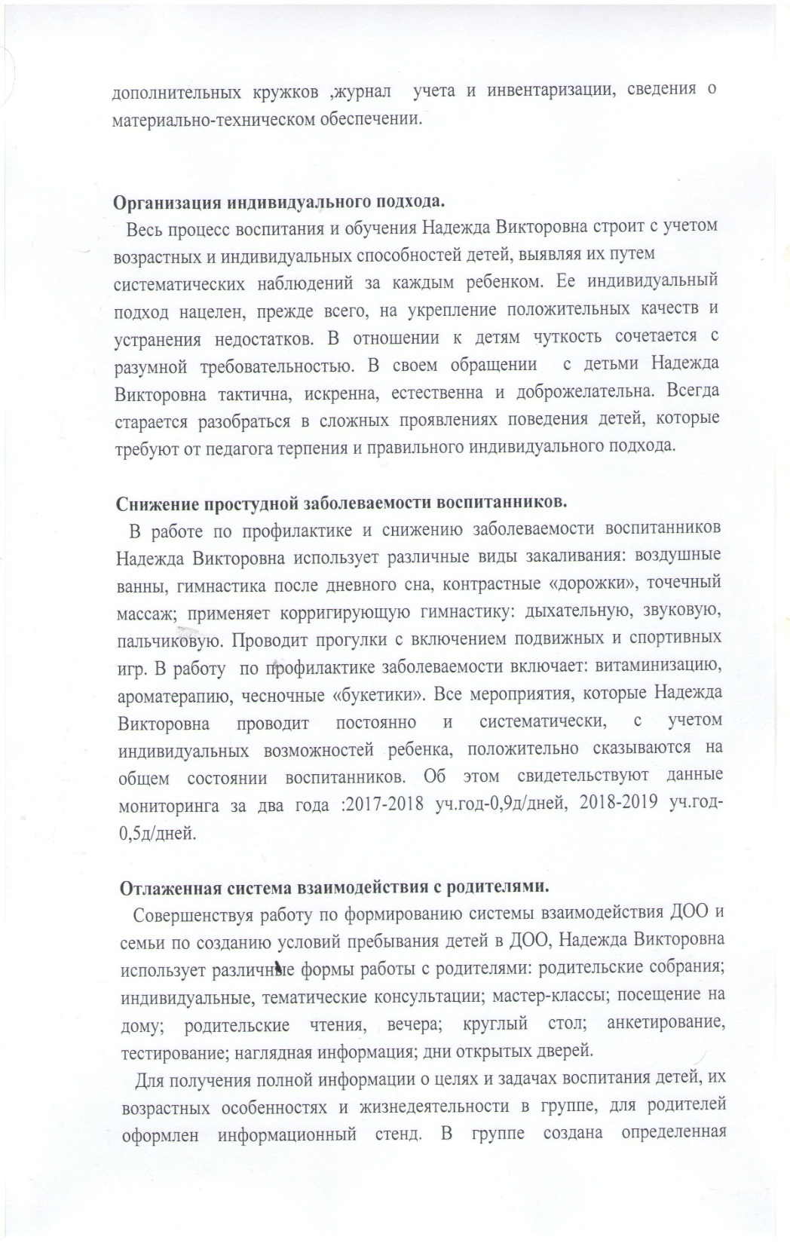

Slide 40
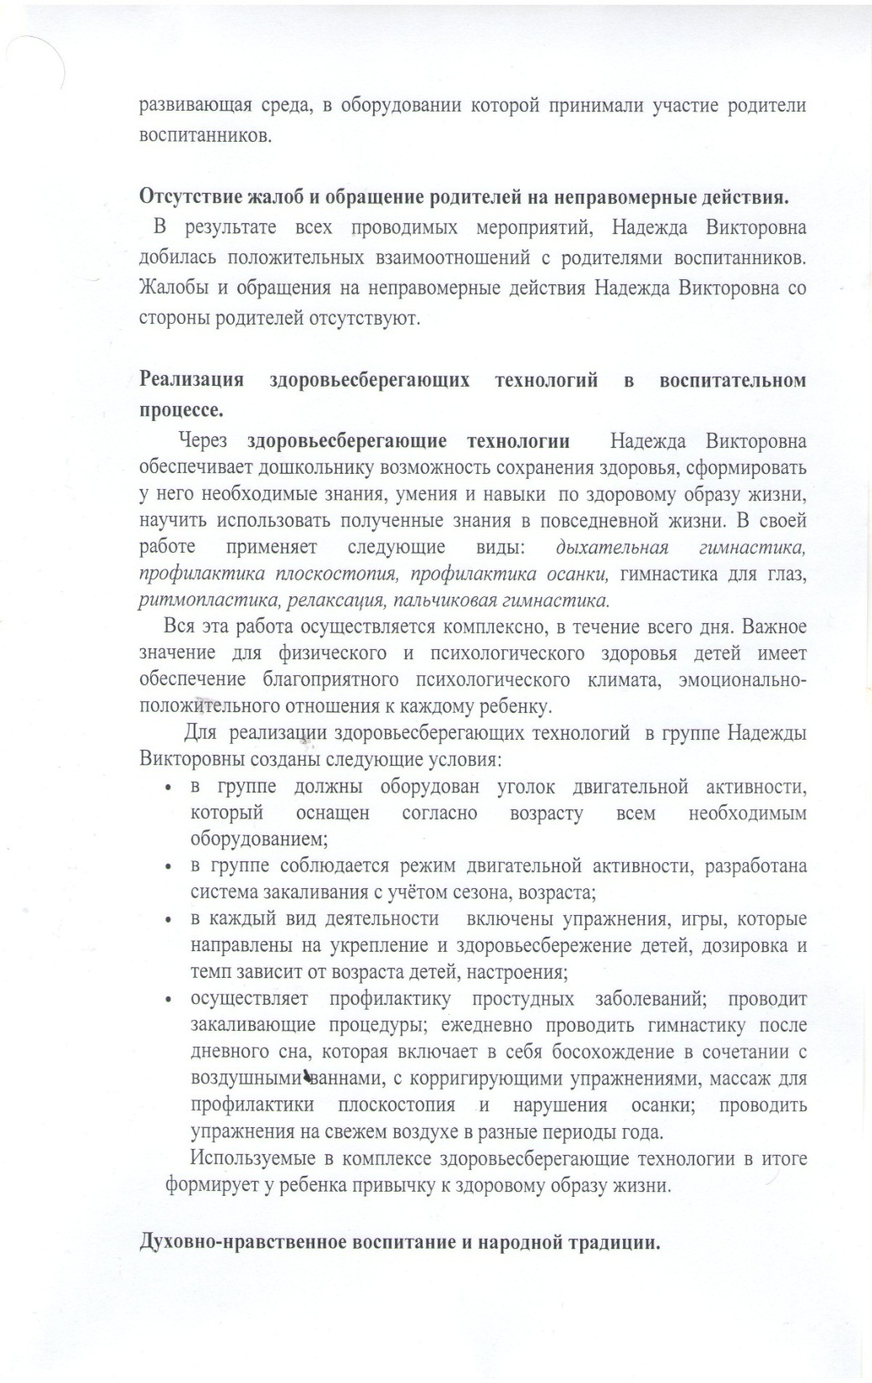
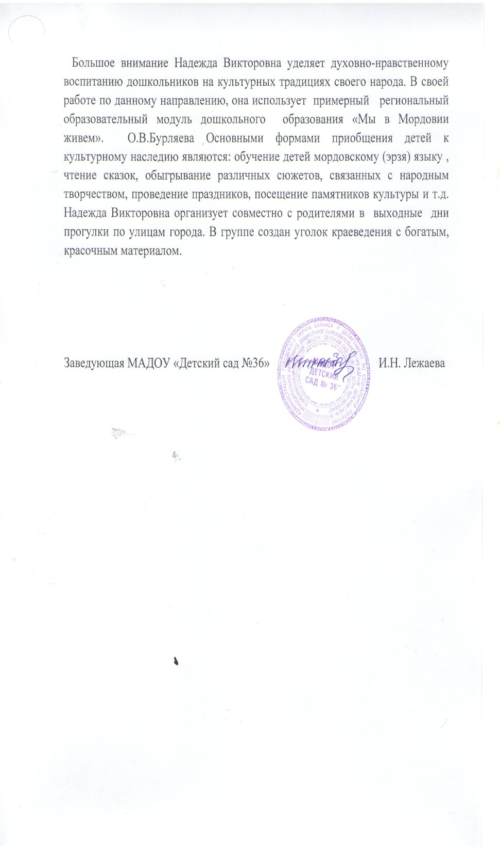

Slide 41
11. Качество взаимодействия с родителями

Slide 42
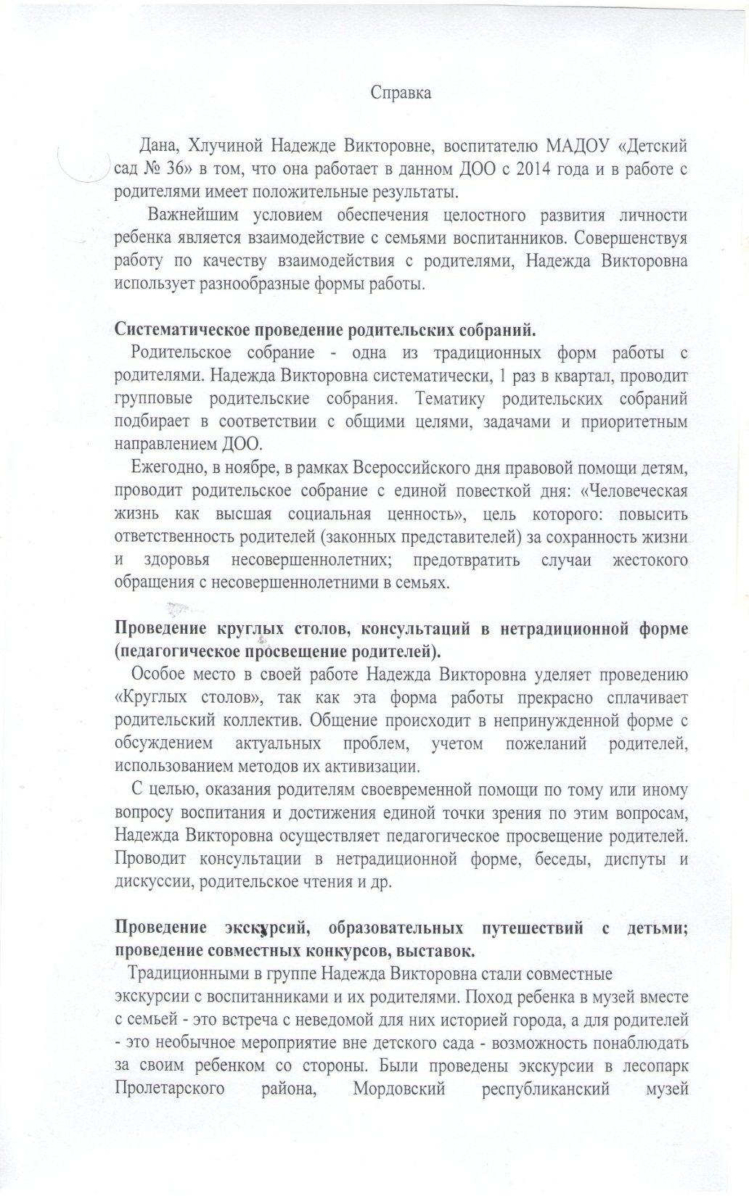
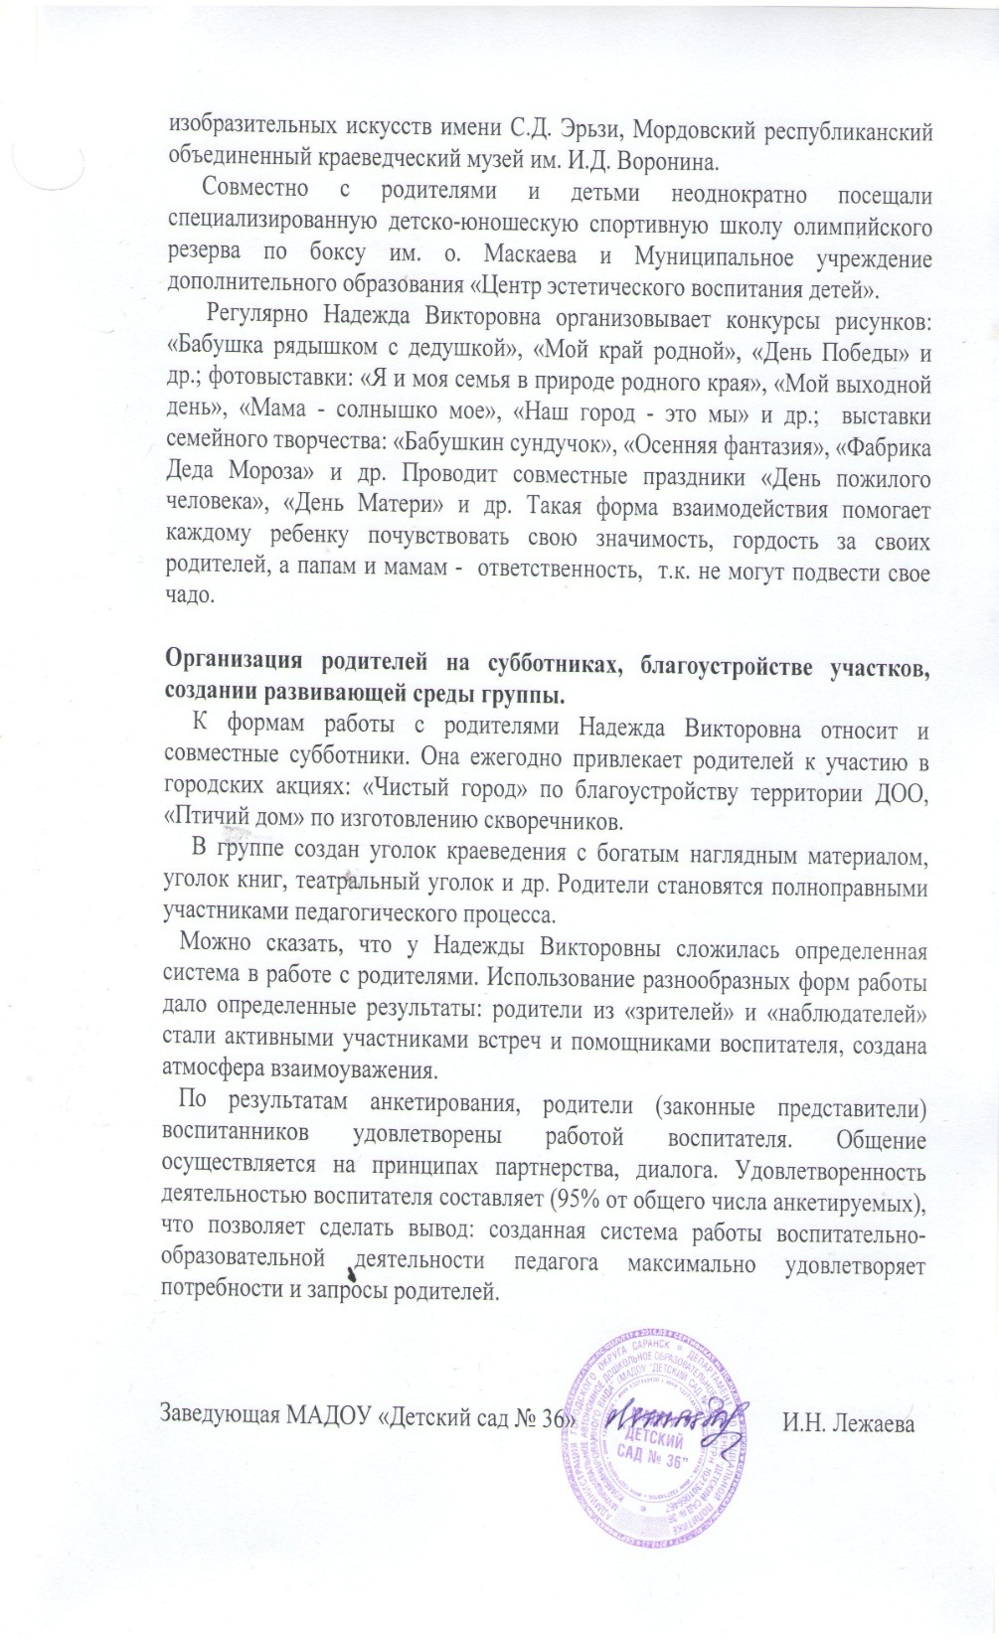

Slide 43
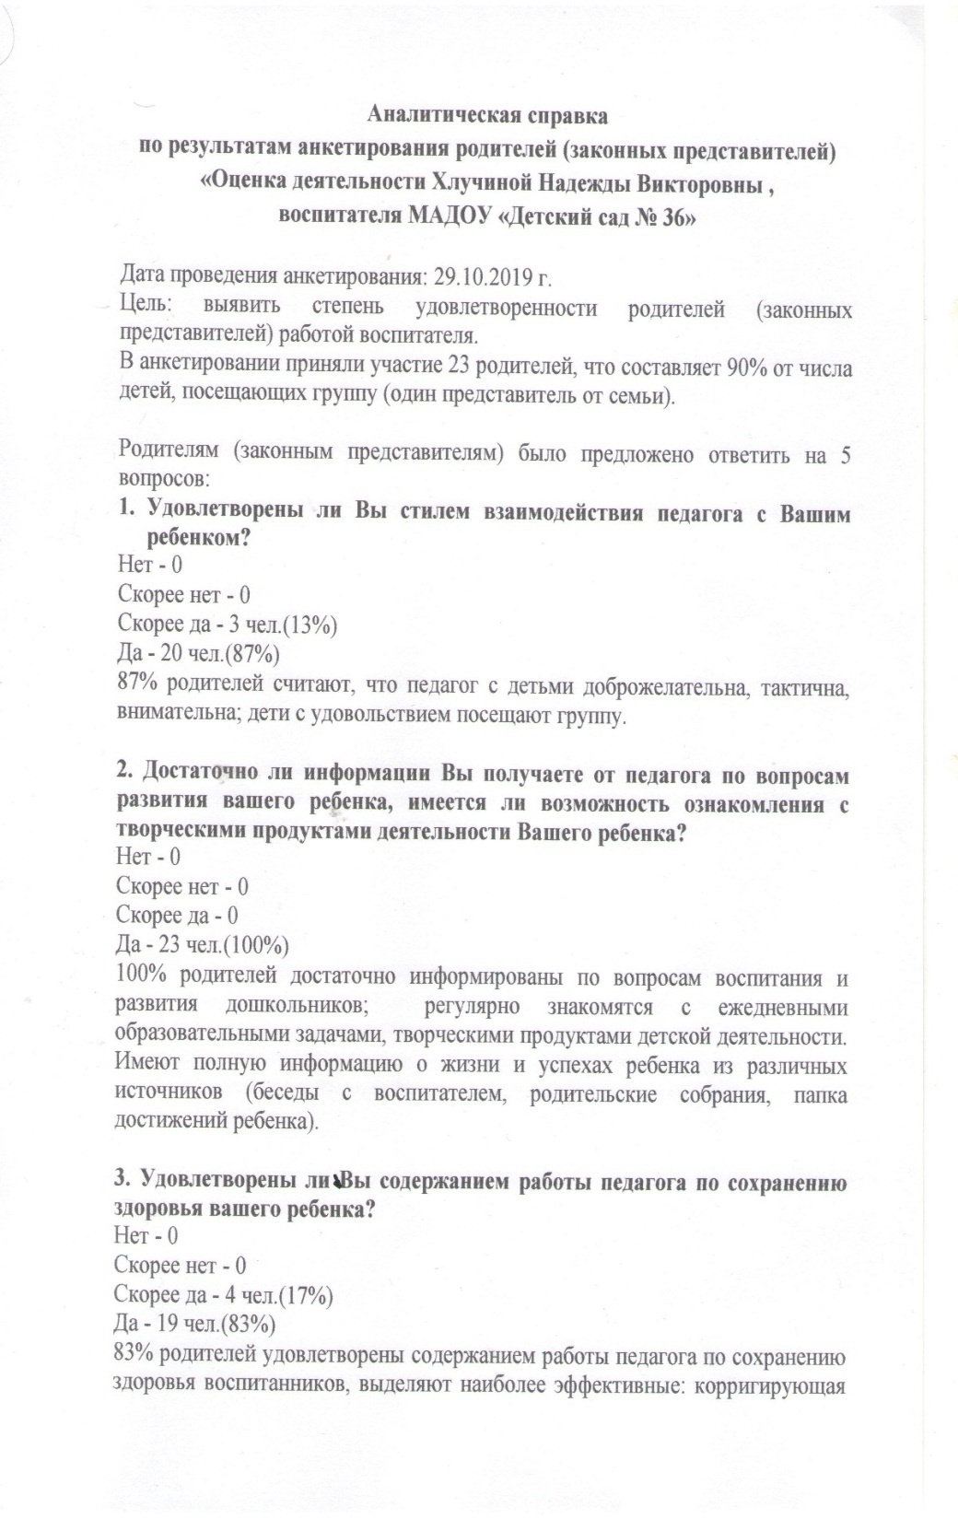
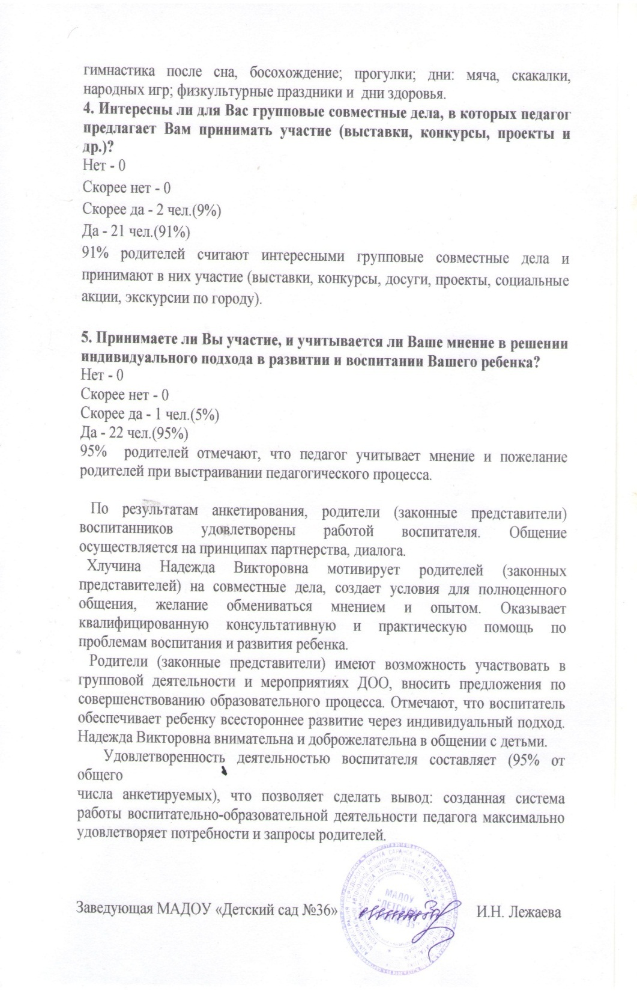

Slide 44
12. Работа с детьми из социально-неблагополучных семей

Slide 45
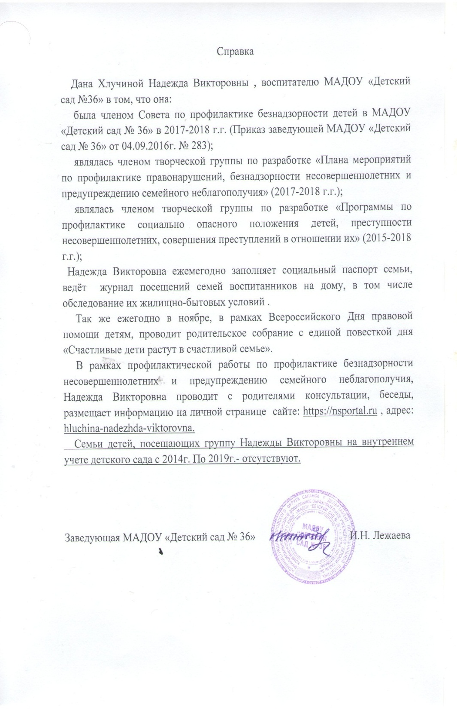

Slide 47
13. Участие в профессиональных конкурсах

Slide 51
14. Награды и поощрения педагога в межаттестационный период

Slide 55
Спасибо за внимание!

